Slide 1
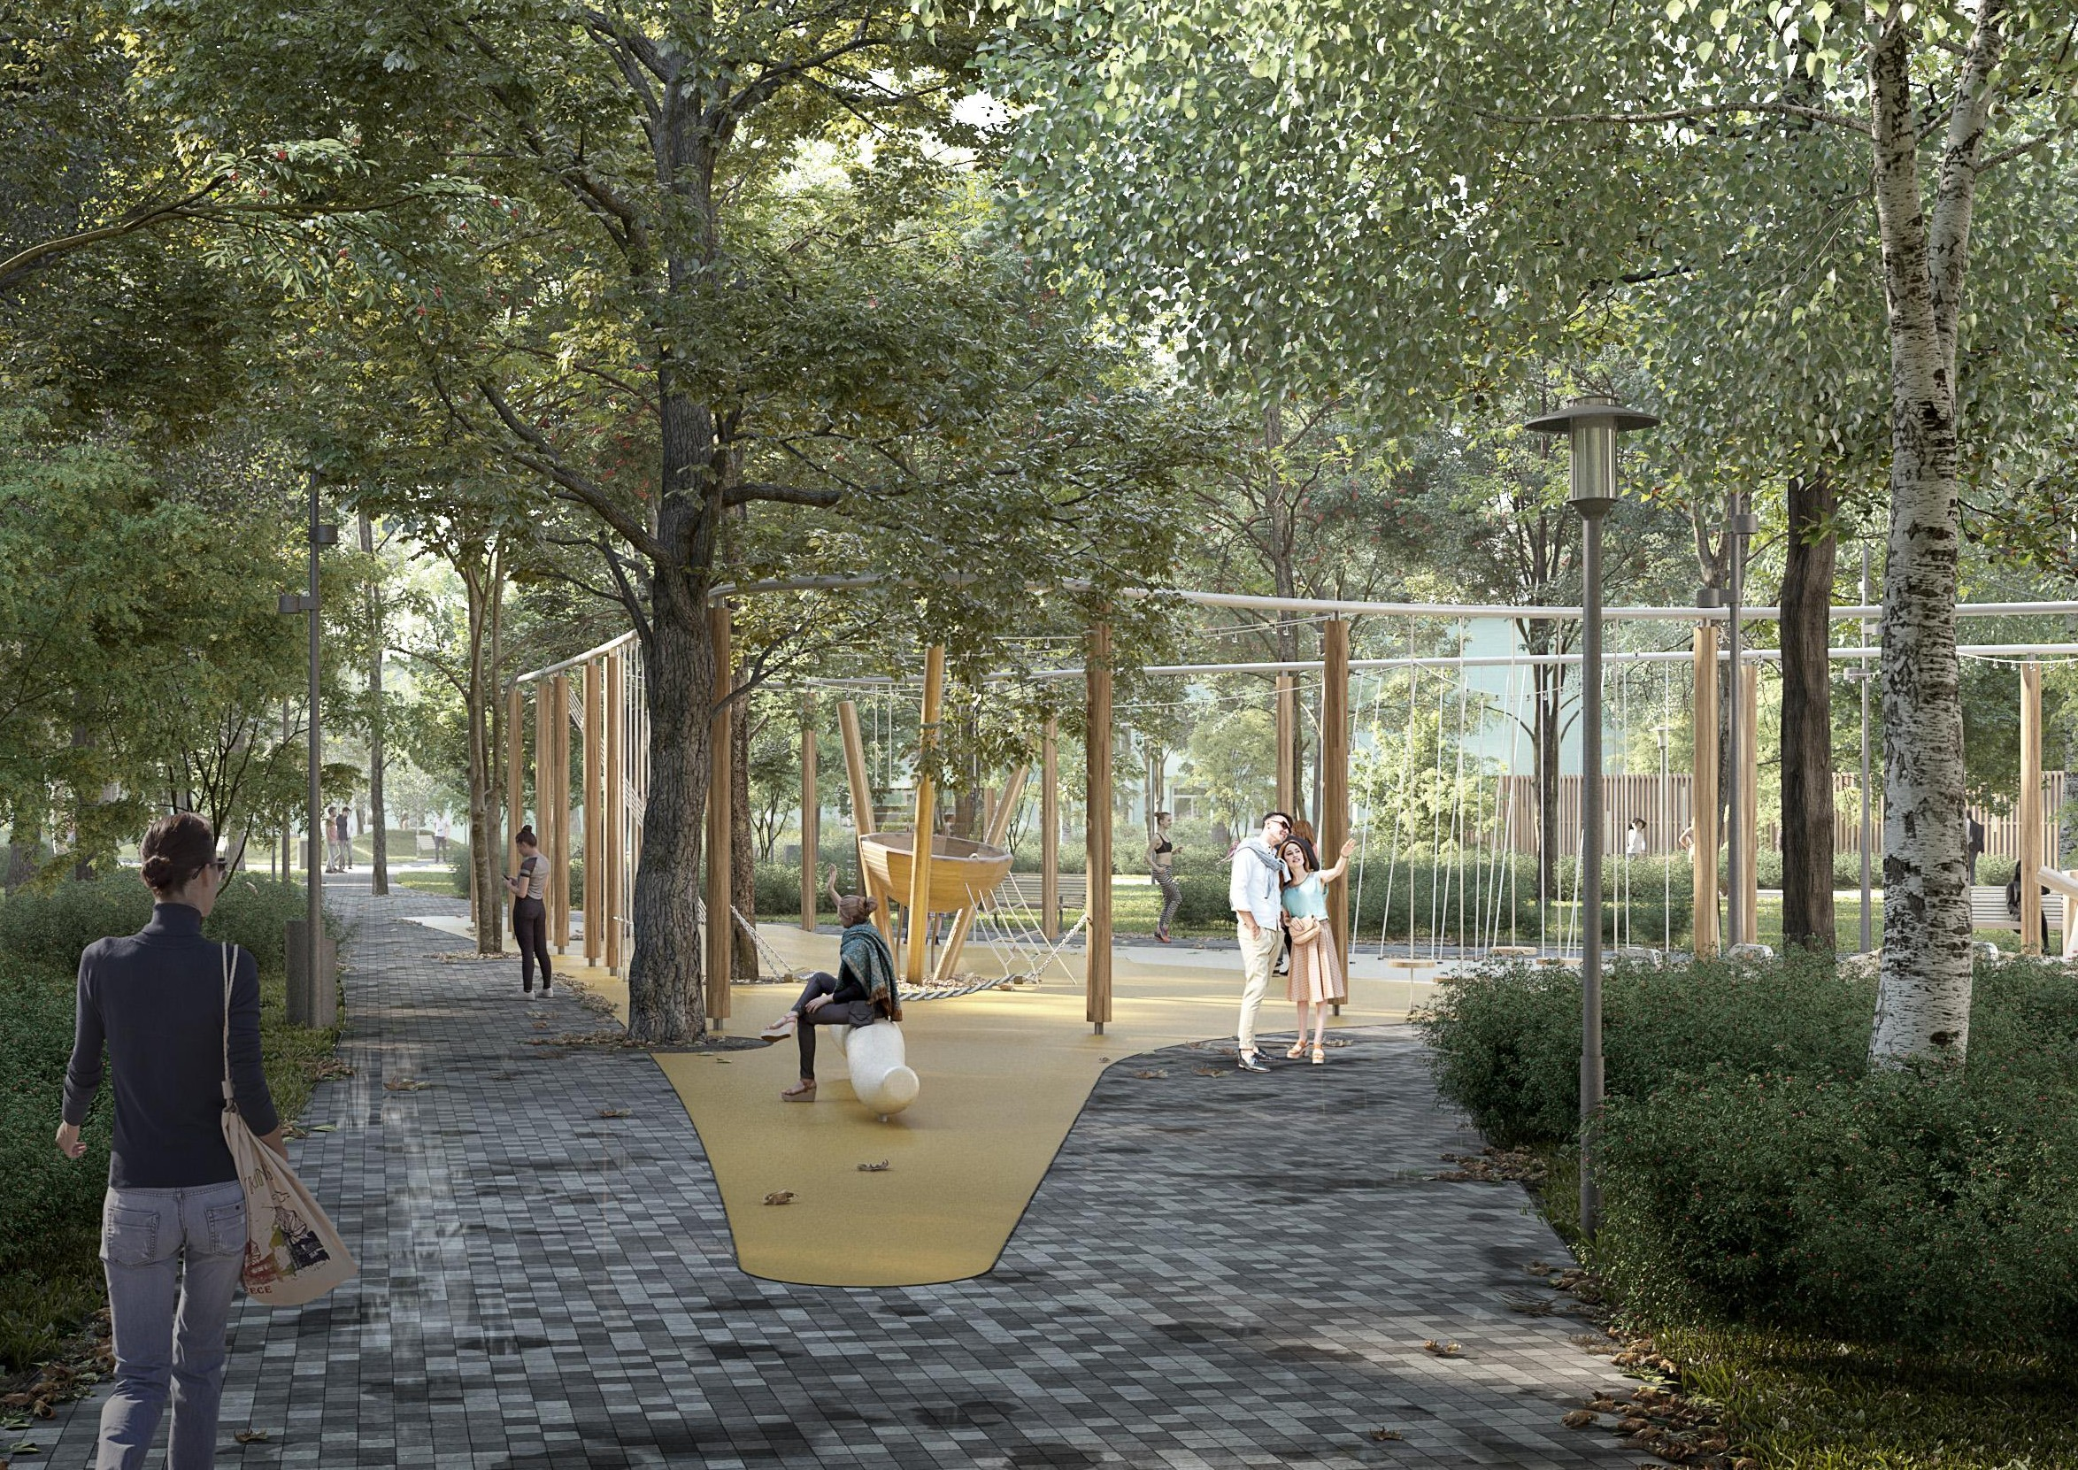
АРХИТЕКТУРНО- ПЛАНИРОВОЧНАЯ КОНЦЕПЦИЯ НА БЛАГОУСТРОЙСТВО ОБЩЕСТВЕННОЙ ТЕРРИТОРИИ ПО АДРЕСУ: г.КОТЕЛЬНИКИ,
мкр.КОВРОВЫЙ, СКВЕР "ПАТРИОТ"
КОНЦЕПЦИЯ
2021

Slide 2
Благоустройство сквера "Патриот", г. Котельники
Содержание
1
Содержание
Ситуационная схема
Схема размещения объектов инфраструктуры
Схема зеленого каркаса
Схема интенсивности пешеходного движения
Схема размещения остановок городского транспорта
Существующее положение
Пояснительная записка-аннотация
Технико-экономические показатели
Схема генерального плана
Схема транспортно-пешеходных связей
Схема функционального зонирования
Схема освещения территории
Схема озеленения территории
Варианты озеленения
Аксонометрия
Схема использования территории
Декорация существующего ограждения
Декорация существующего ограждения
Визуализация 1
Визуализация 2
Визуализация 3
Визуализация 4
Визуализация 5
Визуализация 6
Визуализация 7
Визуализация 8
Визуализация 9
Ведомость малых архитектурных форм
Ведомость малых архитектурных форм
Ведомость осветительного оборудования
Ведомость покрытий
Рекомендации по содержанию объекта благоустройства

Slide 3
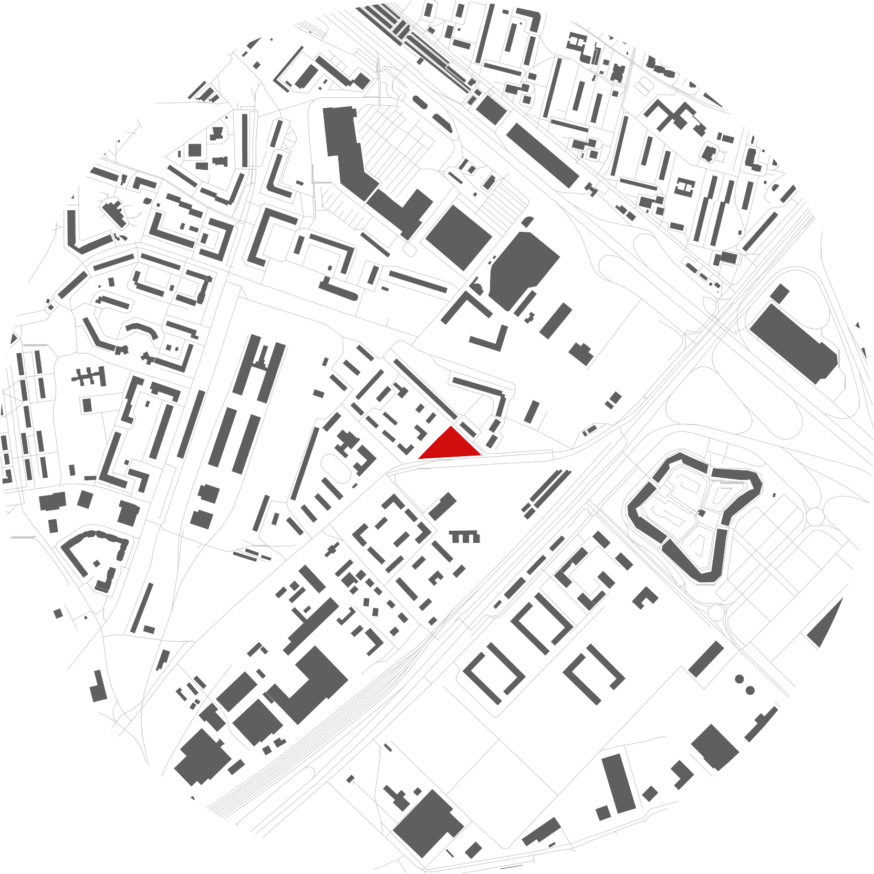
Благоустройство сквера "Патриот", г. Котельники
Ситуационная схема
2
Новая ул.
Новоегорьевское шоссе
проектируемый участок
Дзержинское шоссе

Slide 4
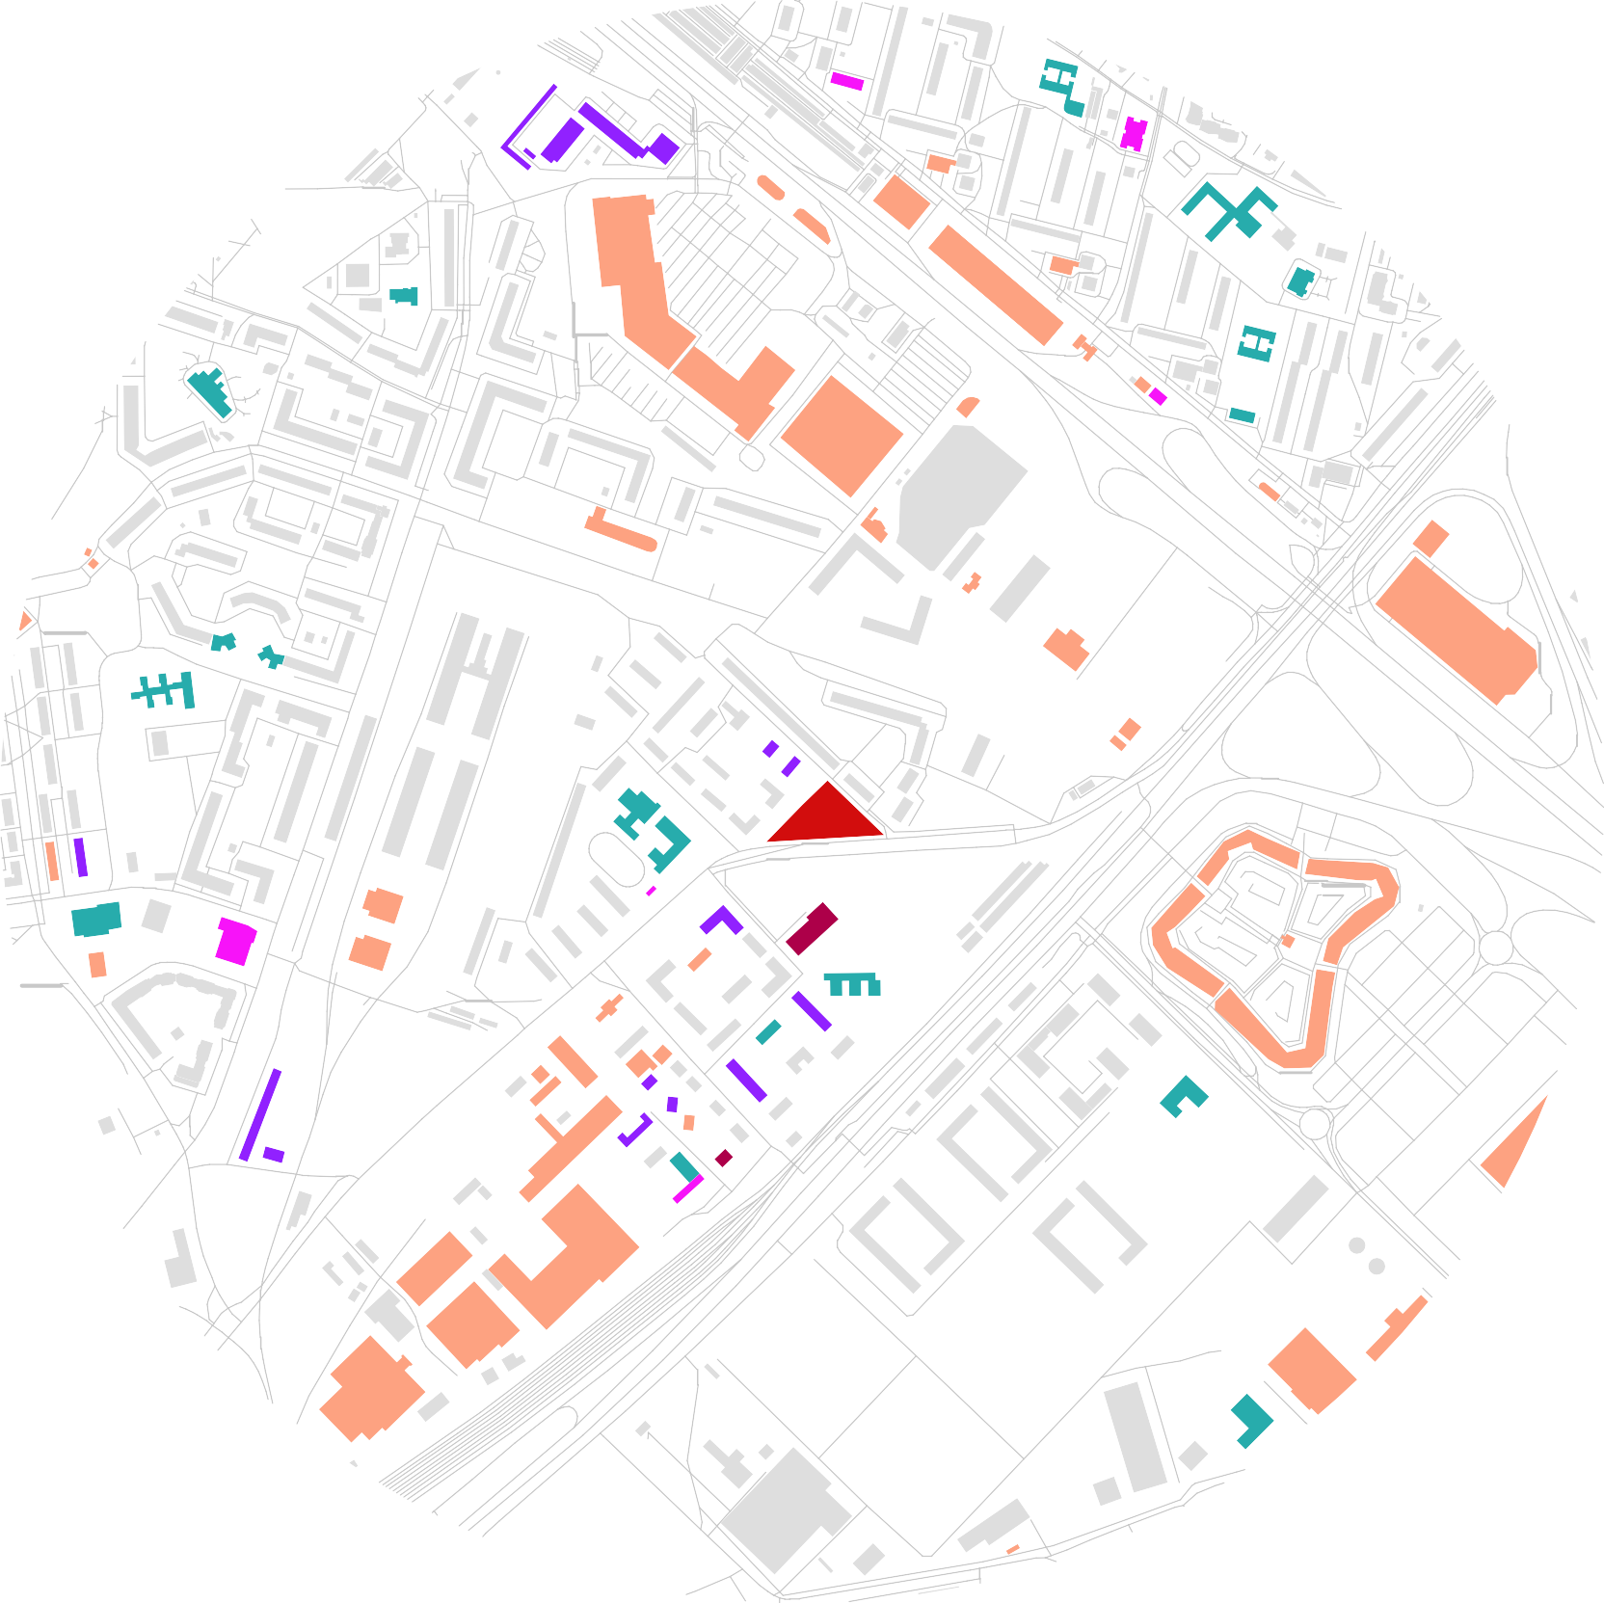
Благоустройство сквера "Патриот", г. Котельники
Схема размещения объектов инфраструктуры
3
проектируемый участок жилые дома
объекты торговли и питания образовательные и культурные учреждения административные учреждения
спортивные учреждения медицинские учреждения

Slide 5
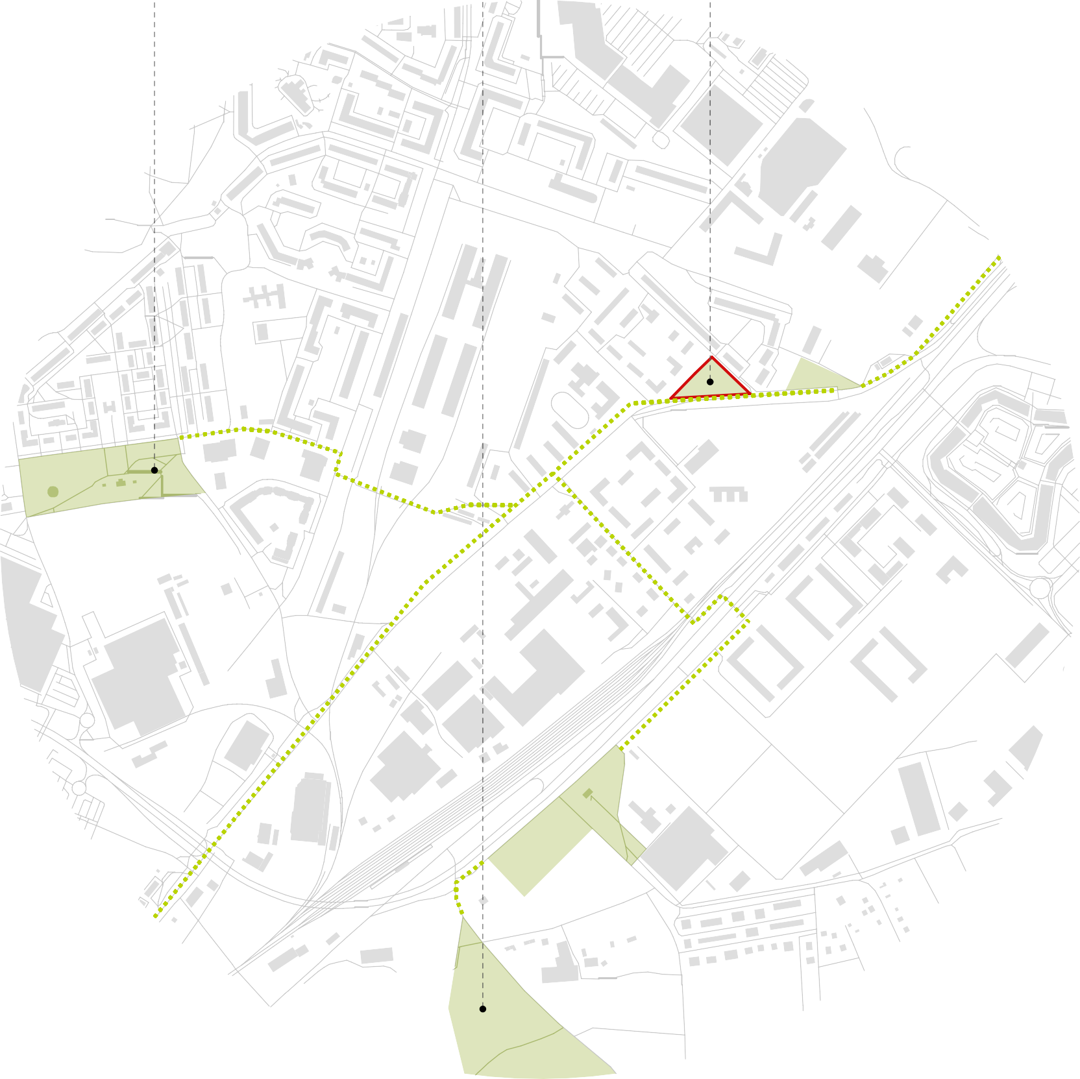
Благоустройство сквера "Патриот", г. Котельники
Схема зеленого каркаса
4
Парк "Белая дача"
Томилинский лесопарк (северная часть)
Проектируемый сквер
проектируемый участок парки и скверы
наиболее выраженные пешеходные маршруты в системе зеленого каркаса города

Slide 6
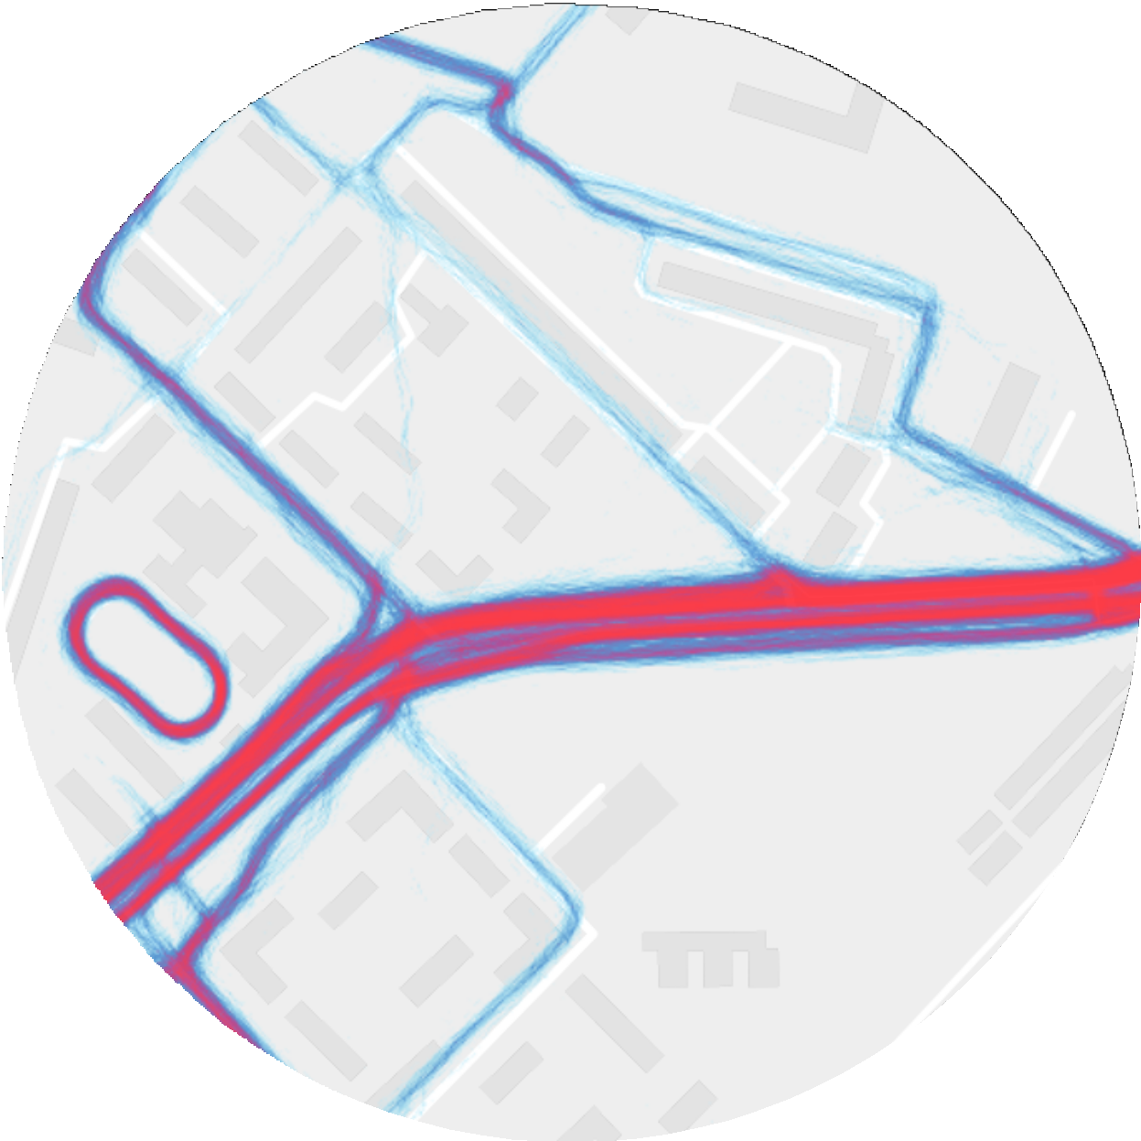
Благоустройство сквера "Патриот", г. Котельники
Схема интенсивности пешеходного движения
5
Данная схема отображает интенсивность пешеходного и транспортного движения по городской сети улиц.

Slide 7
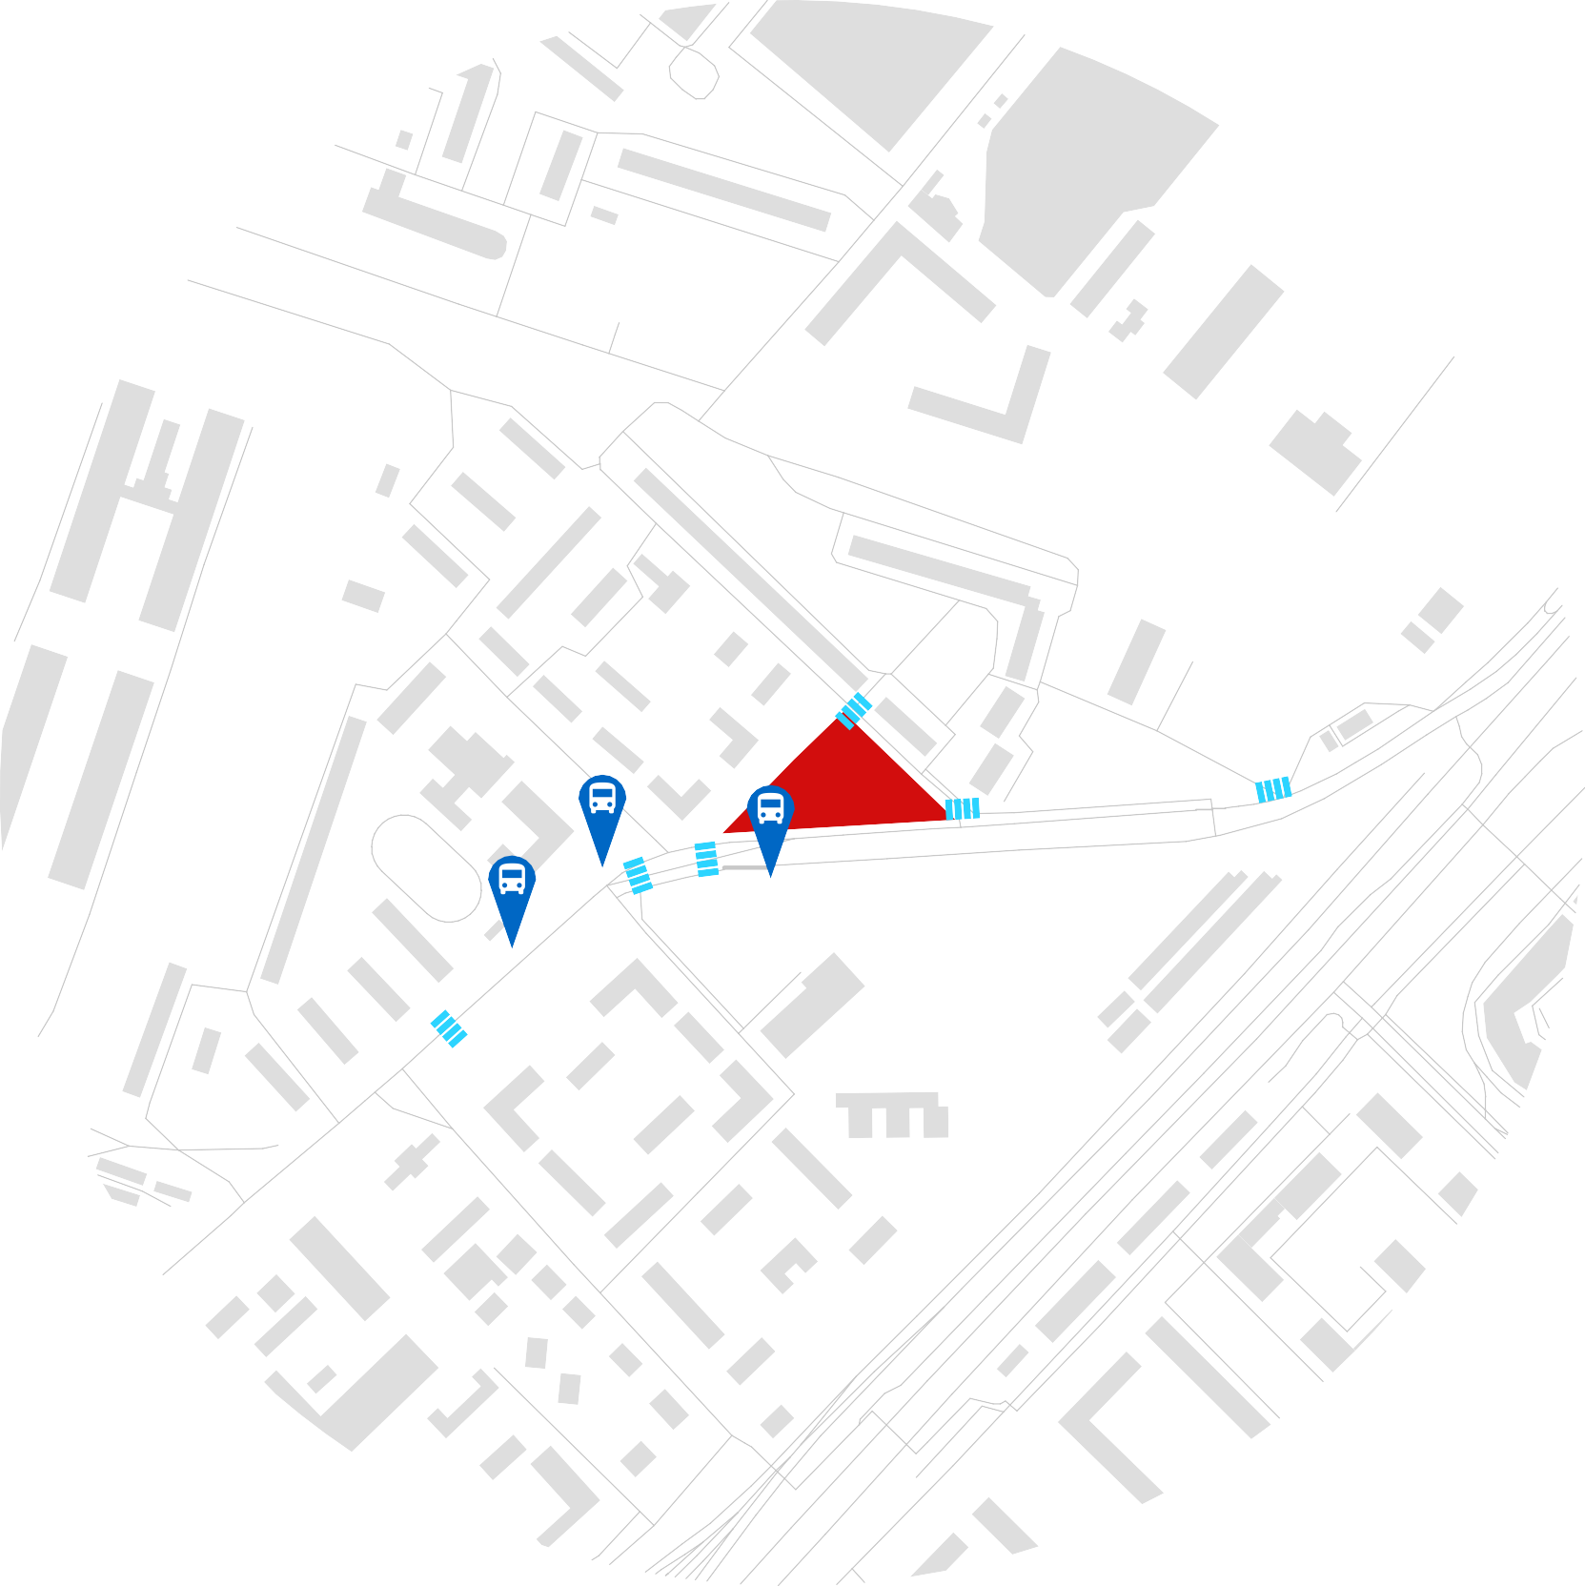
Благоустройство сквера "Патриот", г. Котельники
Схема размещения остановок городского транспорта
6
проектируемый участок
остановки общественного транспорта пешеходные переходы

Slide 8
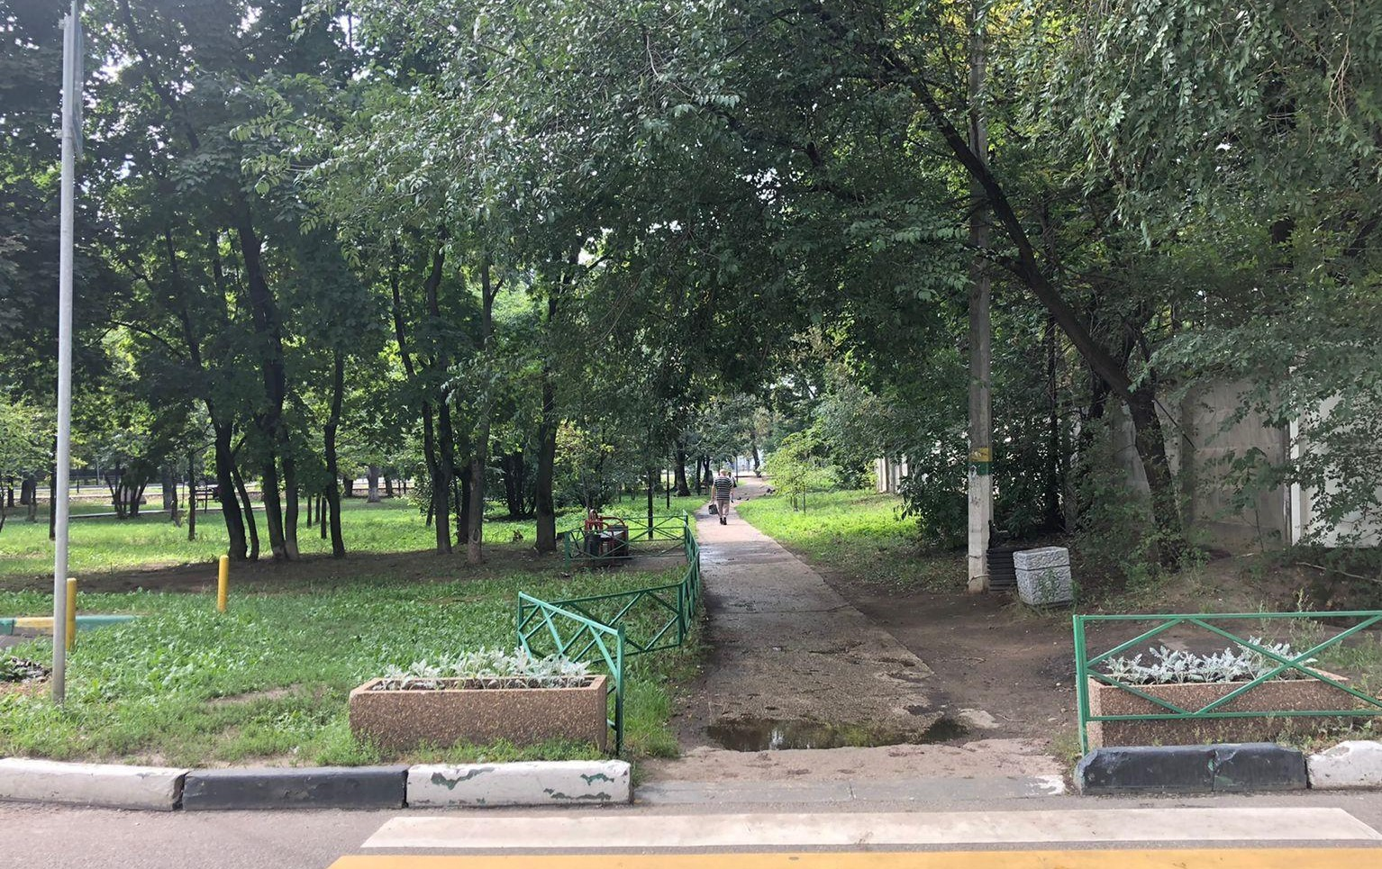
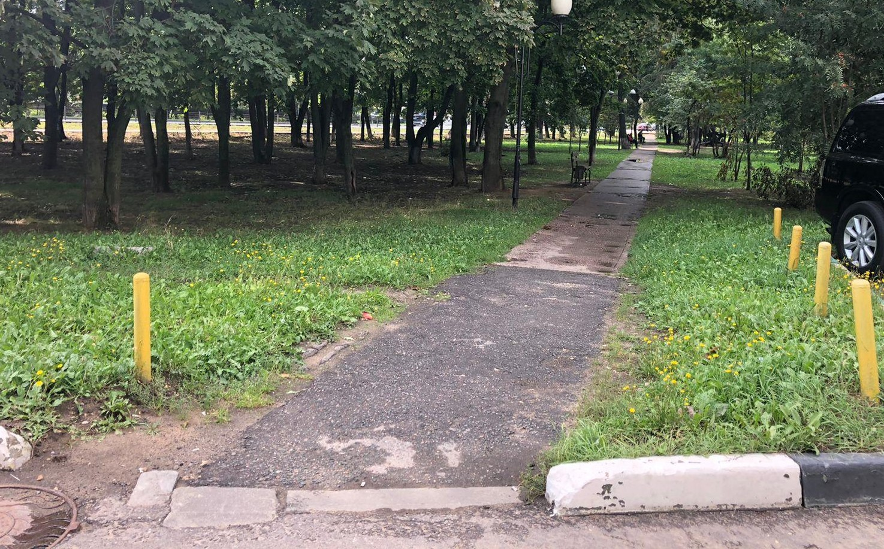
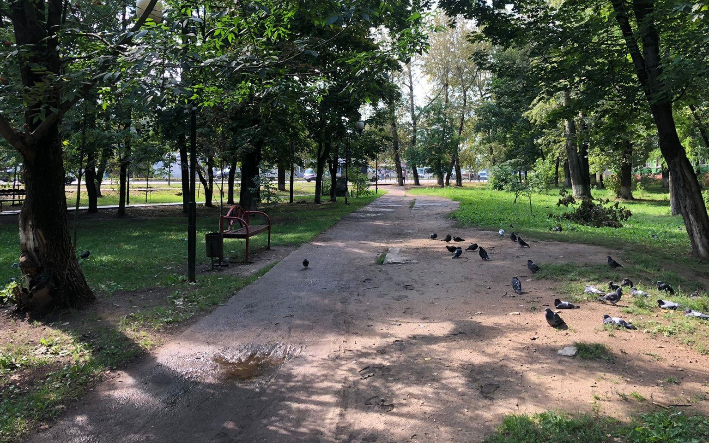
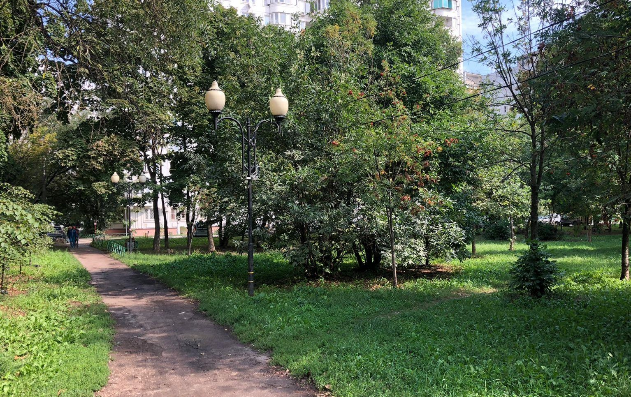
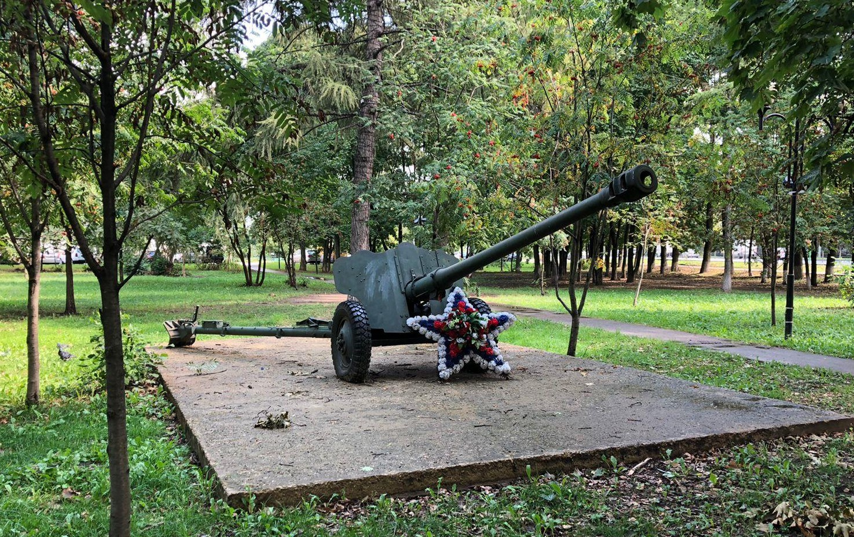
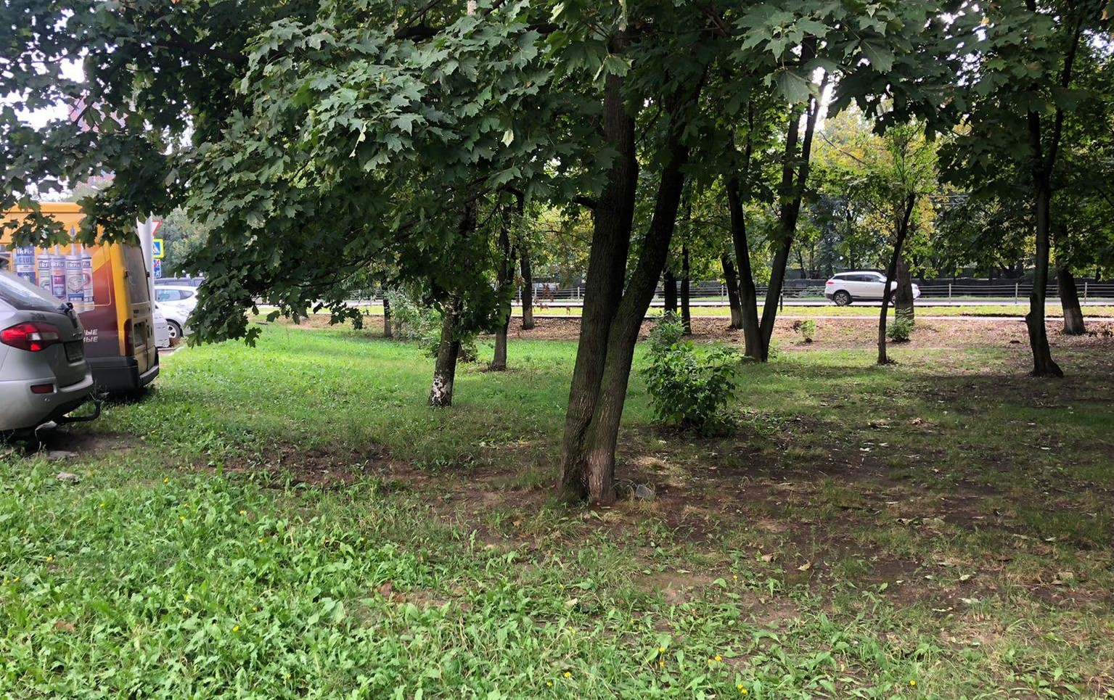
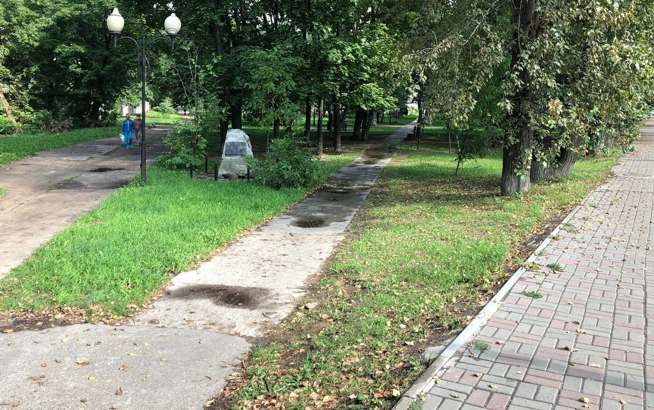
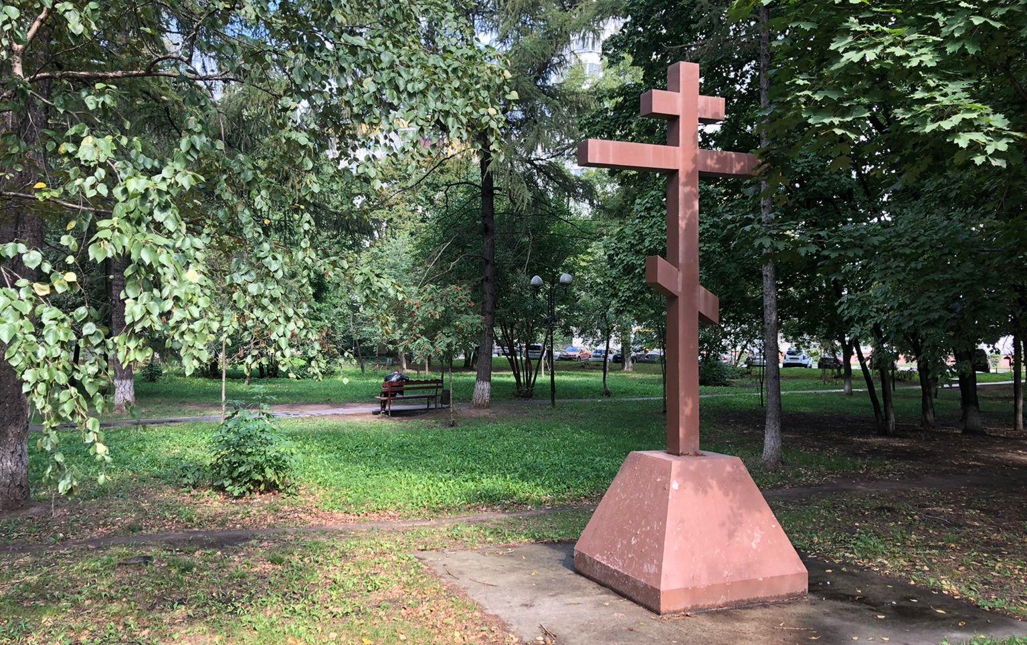





Благоустройство сквера "Патриот", г. Котельники
Существующее положение
7
1
2
3
4
5
6
1
2
3
4
6
5
7
8
7
8

Slide 9
Благоустройство сквера "Патриот", г. Котельники
Пояснительная записка-аннотация
8
СУЩЕСТВУЮЩЕЕ ПОЛОЖЕНИЕ:
Центральная часть сквера выделена под
СВЕДЕНИЯ
О
ПОТРЕБНОСТИ
ОБЪЕКТА
 |  | общественную функцию, | являющаяся «ядром» | БЛАГОУСТРОЙСТВА | В ВОДОСНАБЖЕНИИ,
Разрабатываемый | участок расположен | в общественного пространства, | наделенная различным | ВОДООТВЕДЕНИИ, | ЭЛЕКТРОСНАБЖЕНИИ И
центральной части г. Котельники, на пересечении Дзержинского шоссе и улицы Новая. С северной стороны участок ограничен жилой застройкой разной этажности, с южной части отделен Дзержинским шоссе. Неподалеку, в пешей доступности, располагается школа №2, остановочные павильоны общественного
функционалом: зоны отдыха, игровые площадки для групп детей от 8 до 15 лет. В состав детской игровой
ПРОЧЕЕ:
Потребность объекта водоснабжении отсутствует.
Потребность объекта водоотведении отсутствует.
Потребность объекта электроснабжении составляет
зоны входят: интерактивное детское игровое оборудование, игровые снаряды, развивающие моторику и физические способности.
По периметру детская зона окаймлена металлической перголой с бревенчатыми накладками
благоустройства в
благоустройства в
транспорта и спортивный бассейный рассматриваемой территории обильно лиственные и хвойные деревья. Так
комплекс. На произрастают же в сквере
на стойках. На данном элементе крепится часть игрового функционала, превращая его в единый
благоустройства в
с
не более
10кВт
хаотично размещены малые архитектурные формы: пушка, крест и камень-монумент.
комплекс. Данная конструкция оборудована
может
быть
назначением: система видеонаблюдения, система оповещения, система наружного освещения.
тентовыми теневыми
навесами и гирлянд под
световыми инсталляциями в виде различные общественные мероприятия.
ГРАДОСТРОИТЕЛЬНАЯ СИТУАЦИЯ:
Пешеходные транзиты оборудованы уличными скамьями урнами и элементами уличного освещения. Рядом с площадкой, с северо-восточной стороны организована велопарковка.
На территории сквера предусматривается дополнительная высадка деревьев и кустарников, замещая ту растительность, которая в ходе анализа идет под спил, из за своего фактического состояния.
Существующие малые архитектурные формы упраздняются из состава сквера.
Участок пешеходному Дзержинского
примыкает к интенсивному транзиту, сформированного вдоль шоссе. Окаймляющие второстепенные
связи работают как транзиты внутренней пешеходной сети района. С северо-восточной части организована парковка. Треугольная форма сквера формирует пешеходный шарнир, распределяющий пешеходные потоки.
СОСТАВ И ФУНКЦИОНАЛЬНАЯ ОРГАНИЗАЦИЯ:
ИСПОЛЬЗУЕМЫЕ МАТЕРИАЛЫ:
В мощении используется разноформатная
Концепцией предусматривается внутренней сети пешеходных связей с
создание учетом
монохромная плитка, различной тональности. В
существующих транзитов. Пешеходная сеть организована с учетом различных сценариев движения и интенсивности пешеходных потоков, исключая создания «спонтанных» троп.
качестве окаймления внутренней сети пешеходных троп, используется металлический бордюр. В элементах конструкций малых архитектурных форм применяются элементы из металла и дерева, предварительно обработанные защитными полимерами.

Slide 10
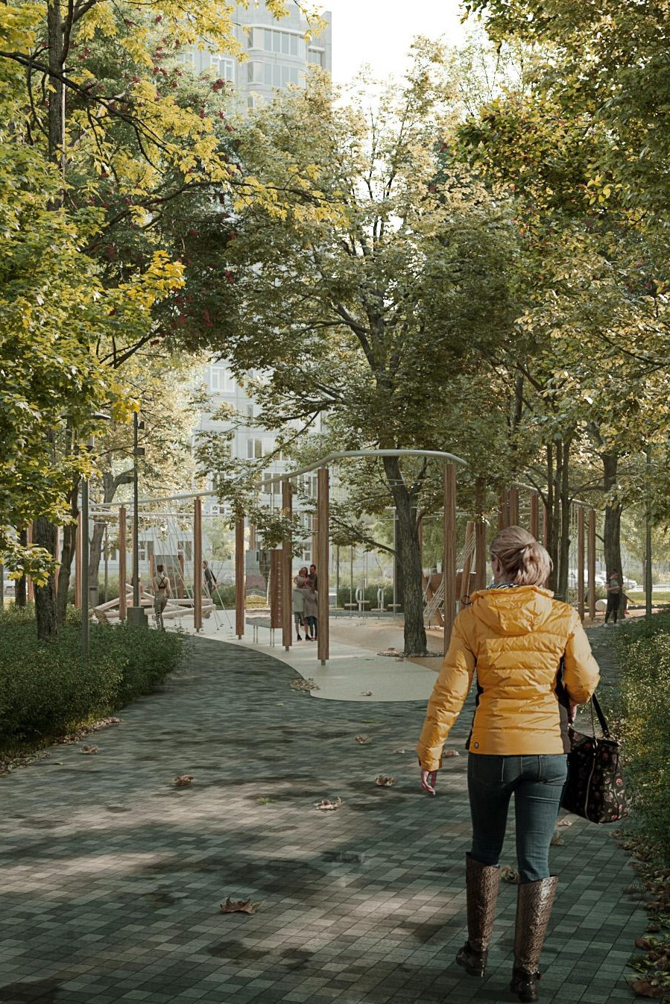
Благоустройство сквера "Патриот", г. Котельники
Технико-экономические показатели
9
ПОКАЗАТЕЛИ | СУЩЕСТВУЮЩЕЕ ПОЛОЖЕНИЕ | ПРОЕКТНОЕ ПРЕДЛОЖЕНИЕ
Площадь участка, м.кв. | 7 660 | 7 660
Площадь застройки, м кв. | - | -
Площадь твердых покрытий, м кв. | 1 047 | 2 156
Площадь озеленения, м кв. | 6 613 | 4 726
Площадь подсыпки гравием, м.кв. | - | 41
Площадь велодорожки, м.кв. | - | 737
Парковочные места, м/мест | 29 | 29
БАЛАНС ТЕРРИТОРИИ
Фактическое состояние
Проектное предложение
14%
9%
4%
дорожки озеленение велодорожки площадки отдыха
28%
86%
59%

Slide 11




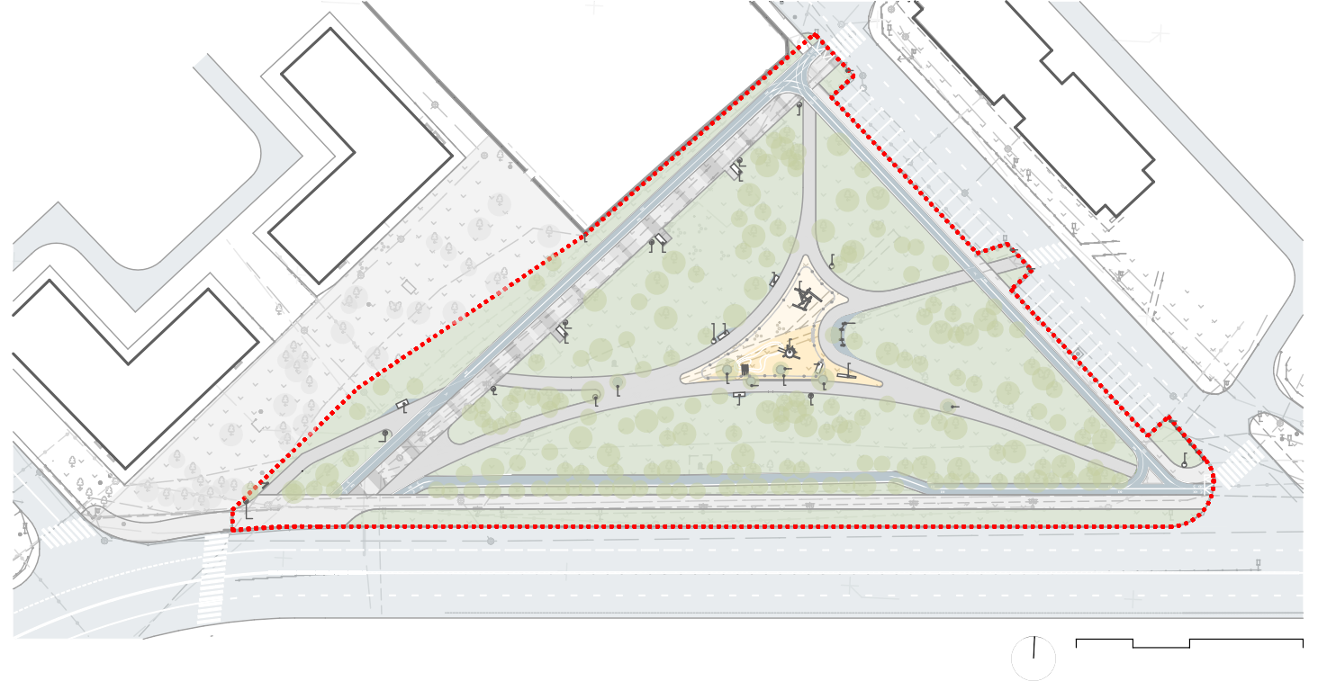
Благоустройство сквера "Патриот", г. Котельники
Схема генерального плана
10
ЭКСПЛИКАЦИЯ:
УСЛОВНЫЕ ОБОЗНАЧЕНИЯ:
жилой дом
отделение полиции
главная аллея
площадка отдыха
открытая парковка на 14 м/м
открытая парковка на 15 м/м
проезжая часть
велодорожка
мощение 1
мощение 2
бесшовное резиновое покрытие
гравийное покрытие
озеленение
граница участка благоустройства
примечания:
ведомость МАФ см. лист 29-30
ведомость покрытий см. лист 32
Y= 2211400
139.59
140.07
140.10
137.15 дно
А
139.60
X= 458400
А
завален
139.64
1пр
139.66
Y= 2211550
2пр
11
139.53
2пр
2пр
А
139.53
140.47
Ц
139.55
2
139.55
139.49
139.59
137.10 лот.
А
139.45
139.52
16КЖ
1
140.52
2
139.77
А
139.47
Т
6кВ
Г
139.39
РЭС 1каб.
ж/б
140.08
2
1
139.31
300
6
2пр
139.50
д.3
140.48
139.48
УЛ. НОВАЯ
139.46
140.58
138.49 лот.
ст.
139.40
139.31
139.32
150
139.47
кер.
А
139.98
2Т*425
139.41
200
А
2пр
1
чуг. 150
ст.
Б
139.17
139.29
139.54
ПАО
139.34
142.36
д.17а
3КЖ
А
140.04
Т
Т
Ростелеком
136.88 лот.
140.00
139.69
139.03
139.19
139.09
139.35
139.33
ст
с/д
140.41
139.90
9
139.74
2
1
139.26
2
139.32
Г
11
139.23
А
100
138.42 лот.
139.40
139.45
ст.
А
140.65
139.60
139.57
1
139.05
139.14
11
200
2пр
1пр
140.82
138.28 лот.
140.26
гл.
139.50
5
А
139.27
139.10
140.90
140.50
вент.
К
139.65
139.83
139.66
0.8
139.39
139.26
А
1пр
А
9 351,06 м²
4
6
139.13
139.38
ж/б
140.54
300
А
Г
140.38
140.05
139.80
2
1
139.53
139.42
2 1
139.24
12
138.95
138.95
5
139.30
138.07 лот.
139.89
Т
139.07
140.79
Т
Ц
138.86
138.88
зона осуществления деятельности по комплексному и
д.4
140.61
ПАО
139.38
гл.
139.05
мачта
138.69
138.68
устойчивому развитию территории
_{ст.}Ростелеком
Ц
3
139.72
139.53
0.8
связи
139.26
138.77
1
140.76
чуг. 300
140.17
200
Ц
139.75
139.48
139.37
₃ 8
139.20
7
139.05
1пр
А
138.80
139.93
139.46
3
3
4
3
138.88
138.79
139.00
А
140.53
140.06
2Т*300 не
139.69
2
139.46
3
Г
136.60 лот.
139.16
3КЖ
А
138.03 лот.
139.97
1
139.89
Т
действ.
2
Ц
139.32
1
139.25
2
139.18
139.19
3
138.95
1пр
138.70
140.83
140.44
139.90
139.43в.тр.
139.78
139.55
139.55
138.72
139.07
11
138.76
вент.
К
пнд.
137
.90 дно
139.00д.
139.69
138.96
139.21
бр.
140.64
30
2
139.39
гл.
139.17
138.97
Пл
ст.
каб
140.33
139.58
139.53
0.9
138.72
137.69д.
150
140.96
А
140.95
Г
Т
139.95
139.50
139.30
139.26
138.82
2
139.10
.07
141.11
140.94
139.07
138.95
138.84
139.37
136.54 лот.
139.23
10лот.
141.16
гл.
10
Пл
140.30
139.49
139.32
139.13
139.02
139.10
139.34
А
141.06
141.00
1.0
Ц
140.01
139.66
139.89
139.79
139.44
139.34
139.36
139.02
139.18
139.40
ст. 300
139.00д.
140.75
140.49
140.61
140.58
140.45
140.38
РЭС 1каб. 6кВ
140.17
140.19
139.70
Пл
139.46
139.37
Пл
2пр
140.86
140.65
2
140.71
Пл
140.51
140.36
137.61 лот.
140.32
140.20
140.02
139.96
139.72
ПАО
139.74
139.47
137.46д.
137.10д.
139.72
141.07
Пл
ст.
140.79
140.03
139.84
Ростелеком
139.90
139.69
139.61
ЖБ 400
141.01
140.98
2пр
150
140.76
140.65
заасф.
137.07 лот.
140.89
140.88
50
ст.
А
А
137.97 лот.
Г
2Т*425
ДЗЕРЖИНСКОЕ ШОССЕ
1.06
А
ст.
РЭС 1каб.
X= 458300
6кВ
с/д ст
каб
бр.
100
Y= 2211500
140.90
0
10
20
40 м

Slide 12

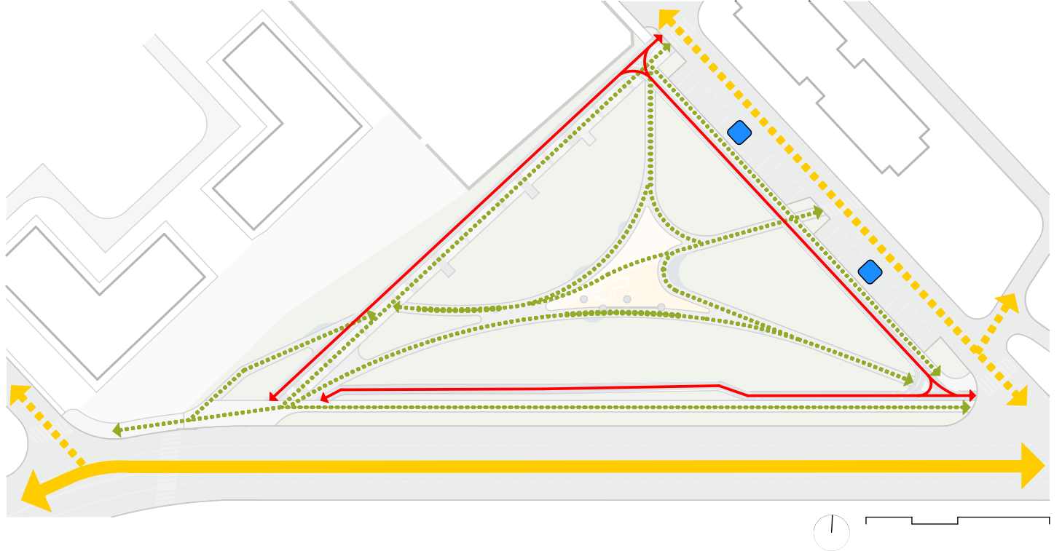
Благоустройство сквера "Патриот", г. Котельники
Схема транспортно-пешеходных связей
11
УСЛОВНЫЕ ОБОЗНАЧЕНИЯ
-улица городского значения
улица местного значения
основные пешеходные связи
Р 15 а/м - парковка, кол-во а/м
велодорожка
Р
15 а/м
Р
14 а/м
0
10
20
40 м

Slide 13



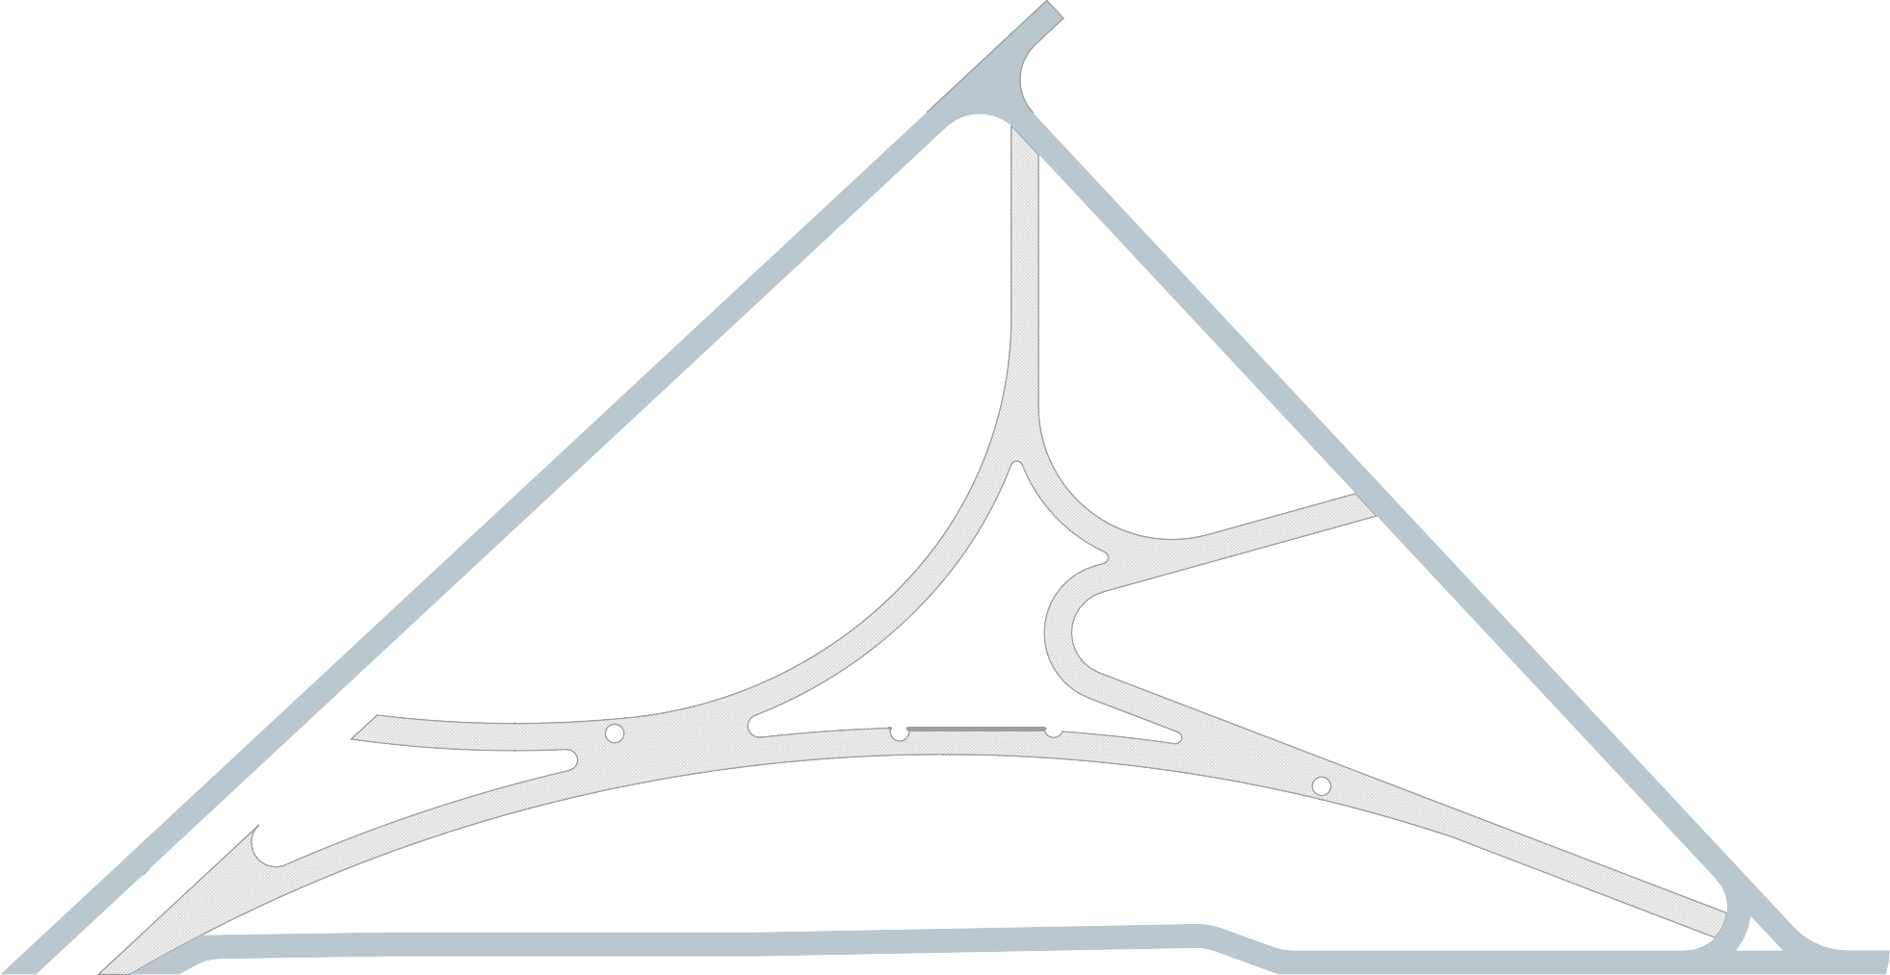
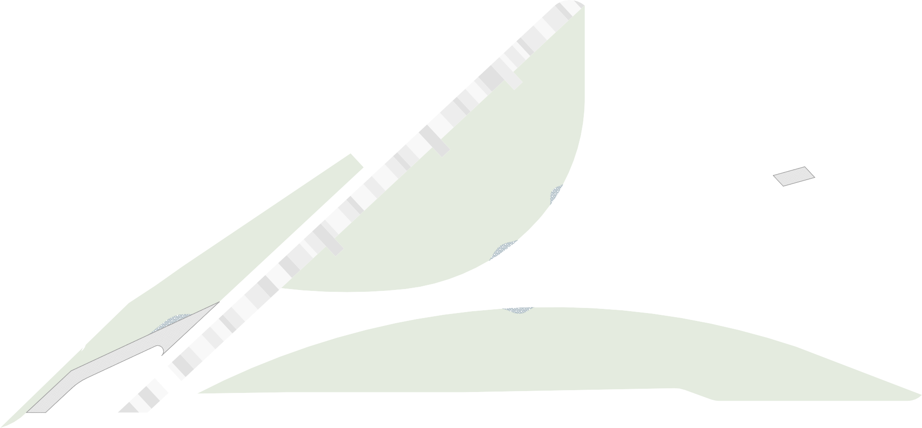










Благоустройство сквера "Патриот", г. Котельники
Схема функционального зонирования
12

Slide 14



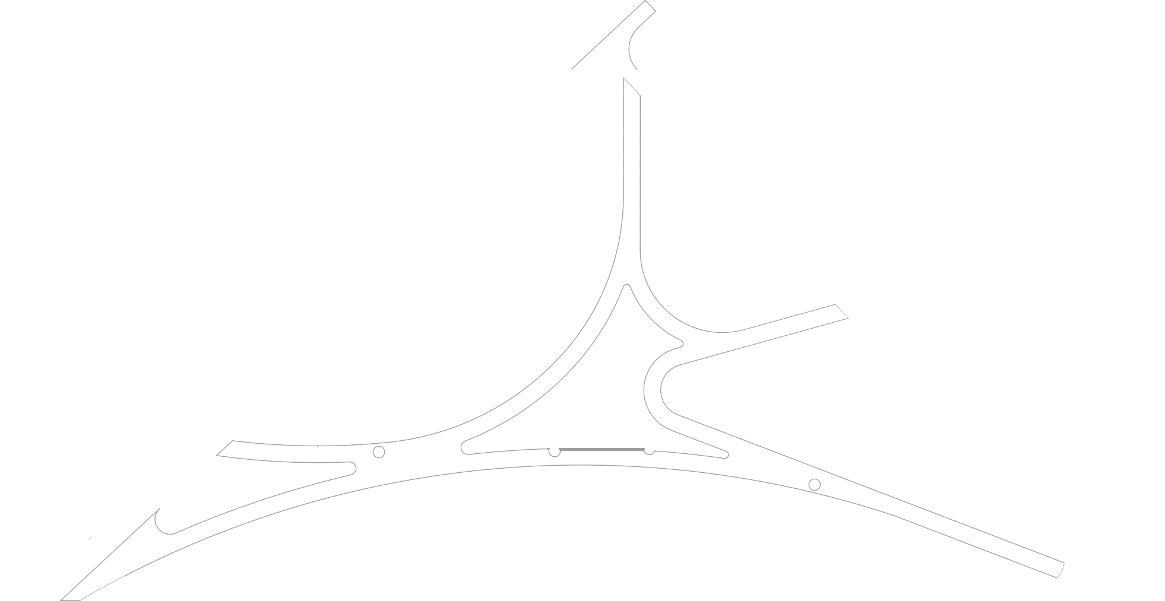











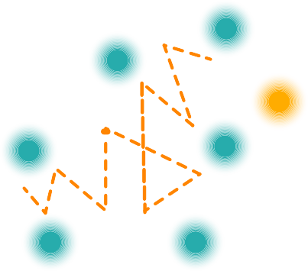






































Благоустройство сквера "Патриот", г. Котельники
Схема освещения территории
13

Slide 15





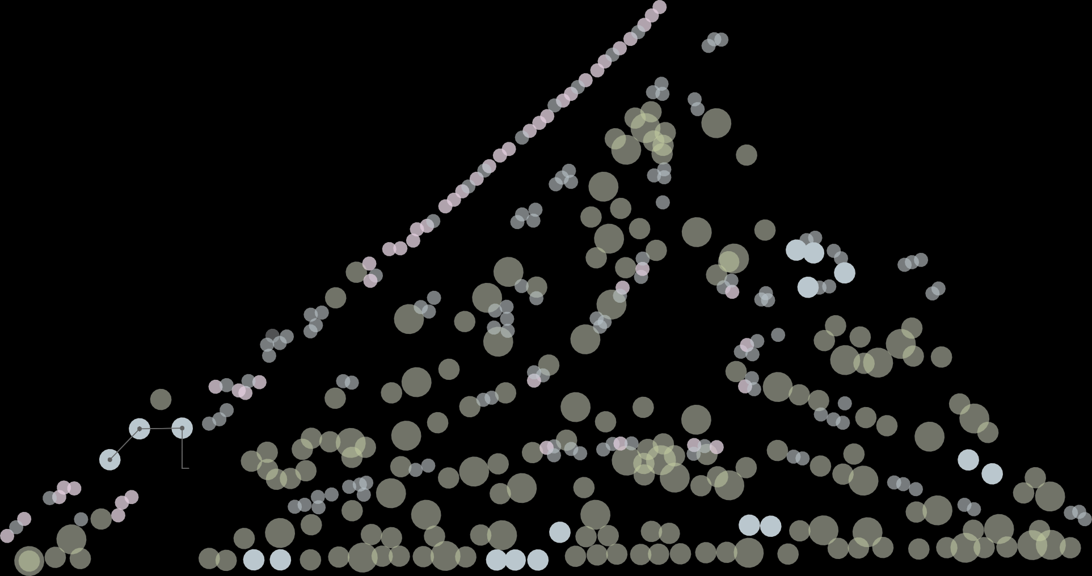



Благоустройство сквера "Патриот", г. Котельники
Схема озеленения территории
14

Slide 16
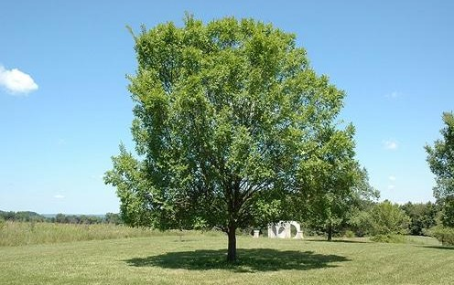
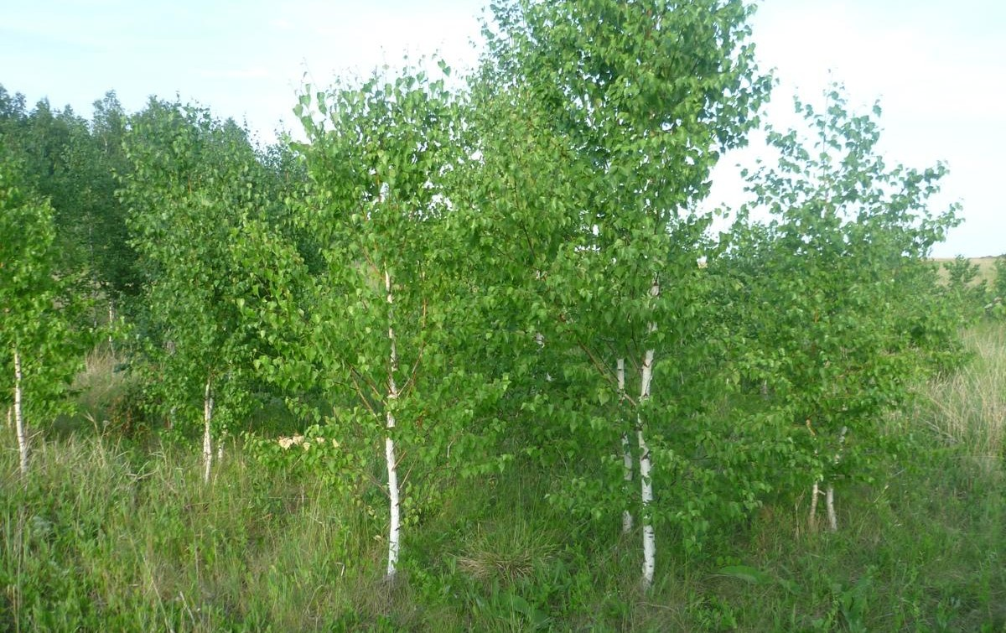
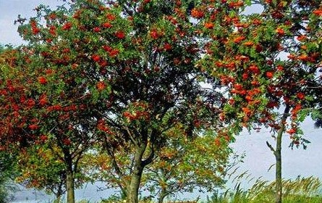
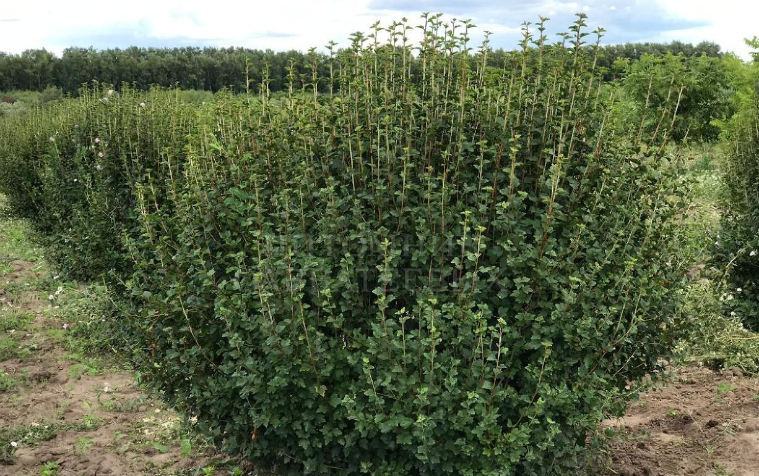
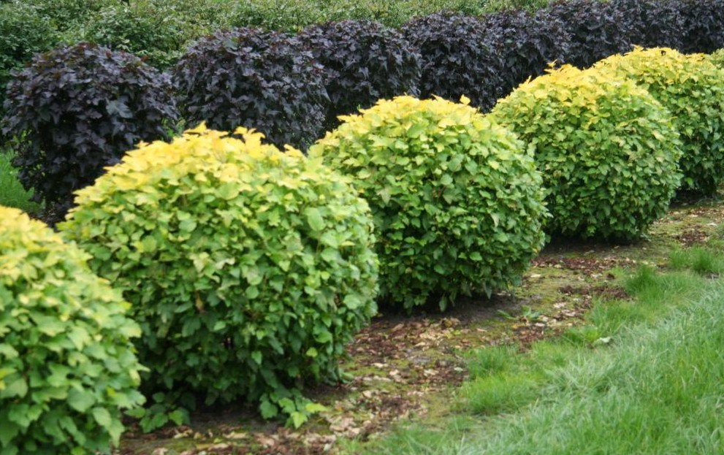
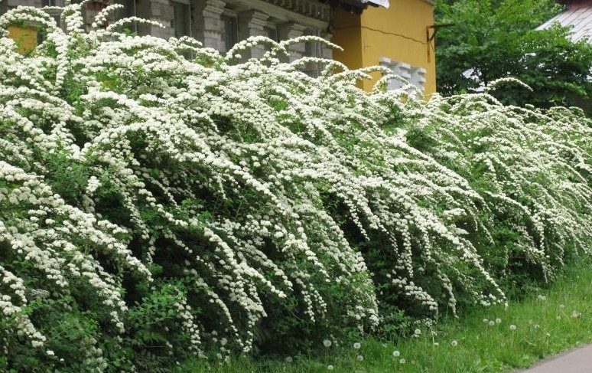
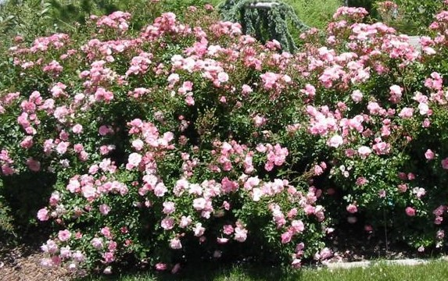
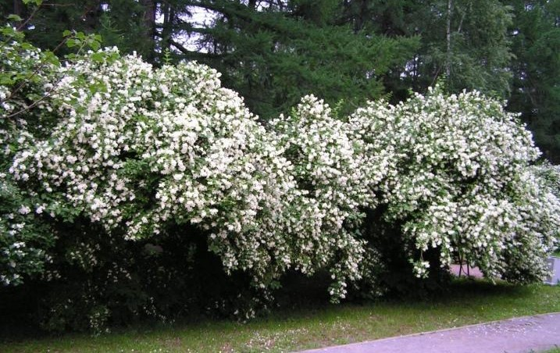
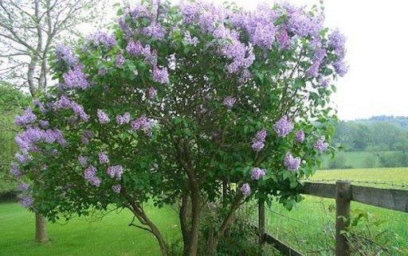
Благоустройство сквера "Патриот", г. Котельники
Варианты озеленения
15
ДЕРЕВЬЯ
17 шт.
вяз обыкновенный
берёза обыкновенная
рябина
КУСТАРНИКИ
130 шт.
смородина альпийская
пузыреплодник калинолистный
дейция
ЦВЕТУЩИЕ КУСТАРНИКИ
50 шт.
шиповник морщинистый
чубушник венечный
сирень обыкновенная

Slide 17
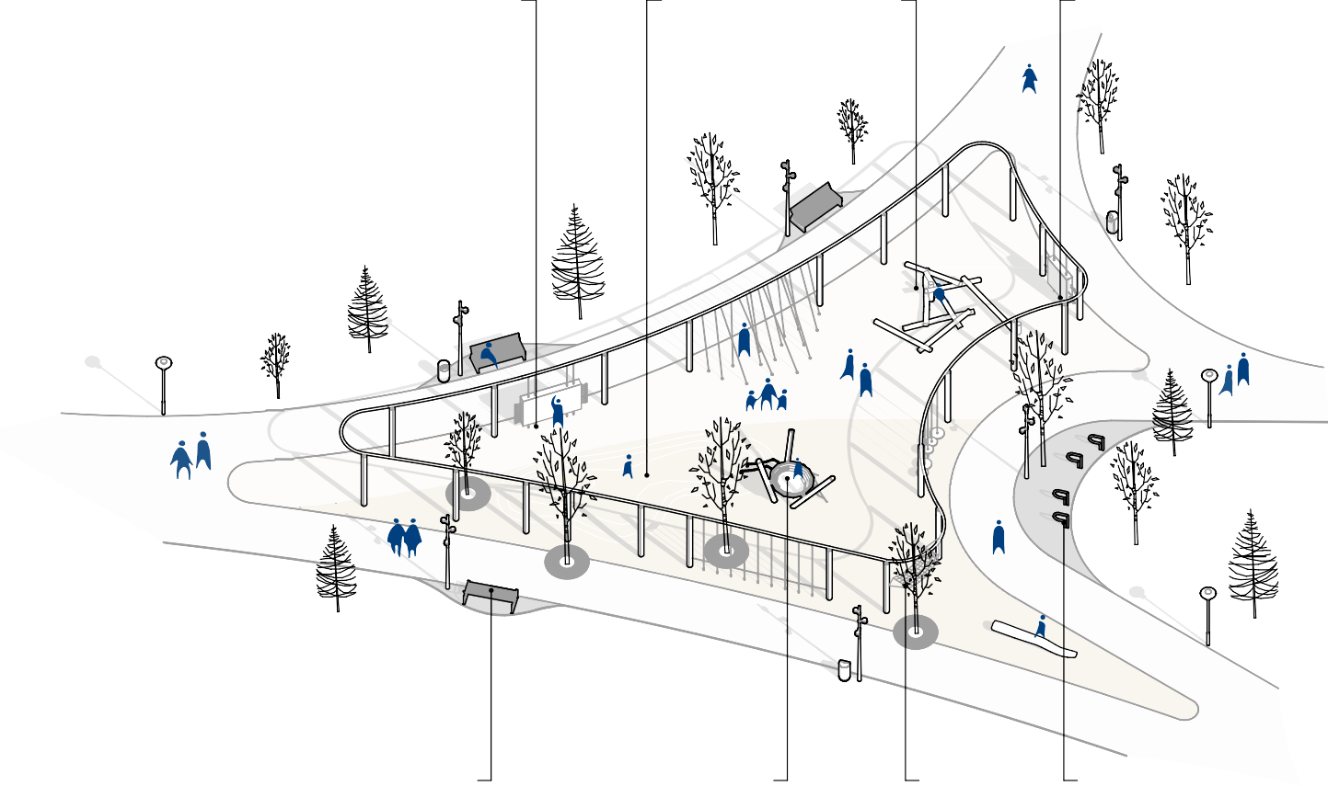
Благоустройство сквера "Патриот", г. Котельники
Аксонометрия
16
интерактивная зона 2
холм
игровая площадка
"бревна"
интерактивная зона 1
примечания:
- интерактивная зона 1- включает в себя box с элементами города, посредством передвежения рычагов можно менять городской пейзаж
- интерактивная зона 2 - включает в себя box с горизонтальными деревянными панелями, посредством вращения рычагов можно менять картинку, размещенную на горизонтальных ламелях
скамейка отдыха
игровая площадка
"гнездо"
гамак
велопаркока

Slide 18
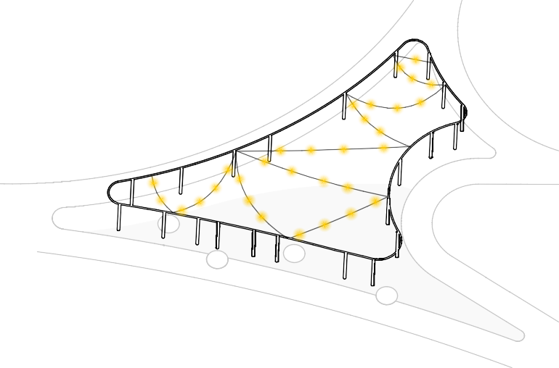
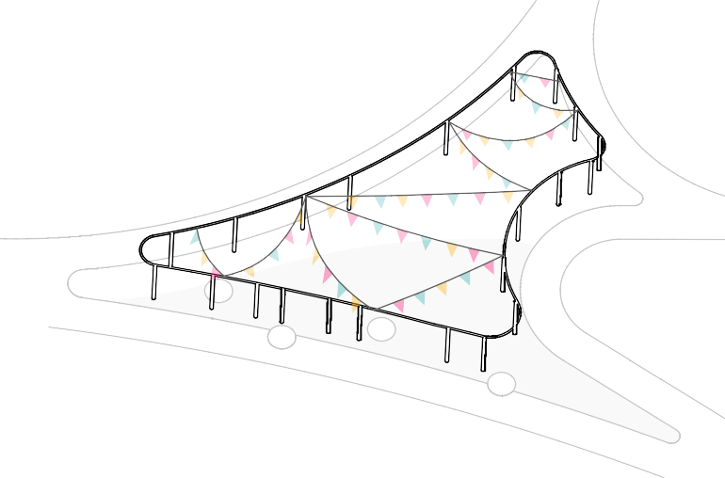
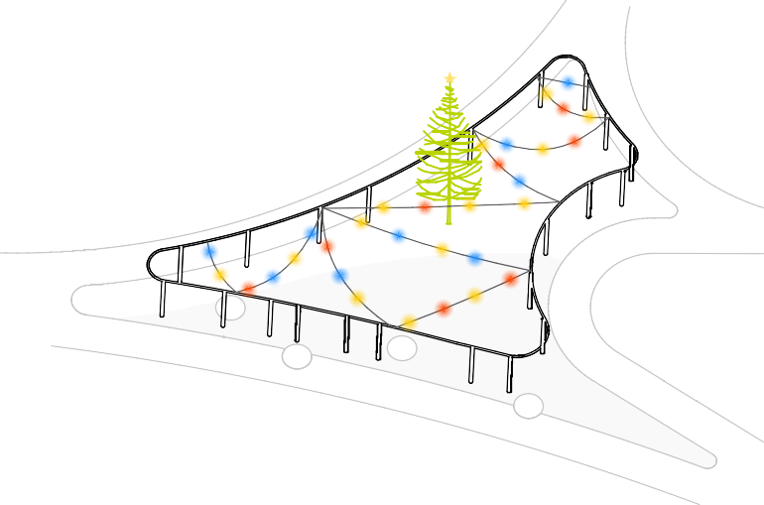
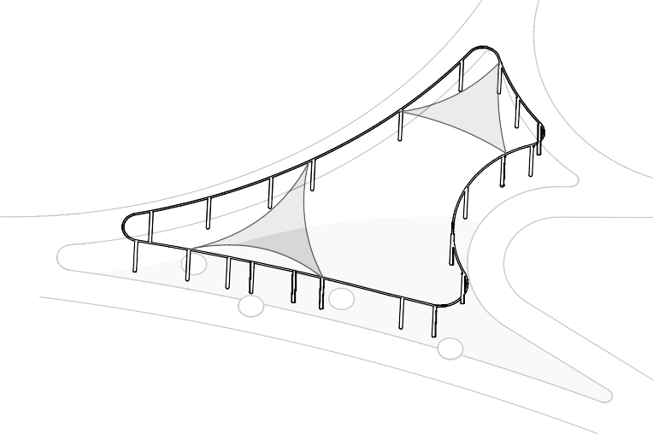
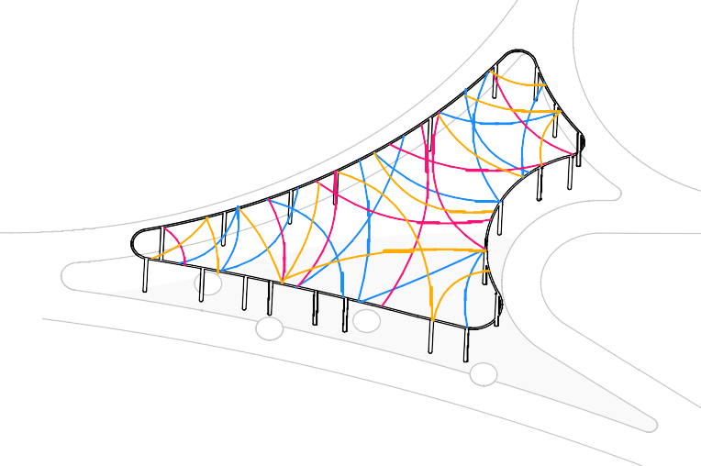
Благоустройство сквера "Патриот", г. Котельники
Схема использования территории
17
ЕЖЕДНЕВНОЕ ИСПОЛЬЗОВАНИЕ
подсветка зоны отдыха гирляндой из фонариков
ПРАЗДНИКИ
праздничные флажки на день города, 1 сентября, день народного единства и прочие праздники
НОВОГОДНИЕ ПРАЗДНИКИ
установка ёлки, подсветка новогодней гирляндой
ЛЕТНИЙ ПЕРИОД ВРЕМЕНИ
установка теневых навесов
ART
установка ART-объектов местных художников, дизайнеров, фотографов, детского творчества

Slide 19
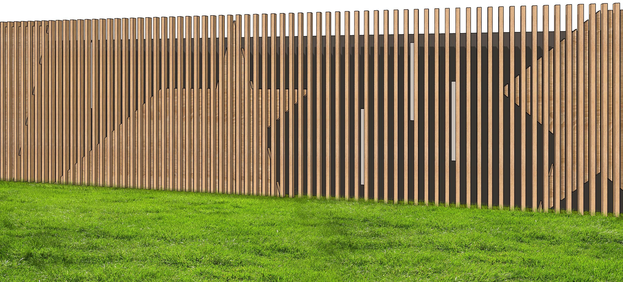



Благоустройство сквера "Патриот", г. Котельники
Декорация существующего ограждения
18
деревянный брусок 50Х100мм,
цвет натуральное дерево
Д
Г
1
2 ²50⁵0⁰⁰
встроенная подсветка между
деревянными рейками (САРОС микролайн 820/1020)
А
Б
деревянный брусок 40Х60мм,
цвет натуральное дерево
В
¹1⁰0⁰0
каркас декоративного ограждения RAL 7024
плоскость бетонной стены за декоративным ограждением выкрасить в цвет RAL 7024
встроенная подсветка между
деревянными рейками (САРОС микролайн 820/1020)
деревянный брусок 50Х100мм, цвет натуральное дерево
деревянный брусок 40Х60мм, цвет натуральное дерево

Slide 20
Благоустройство сквера "Патриот", г. Котельники
Декорация существующего ограждения
19
В - Г
Г - Д
Ф1
В – Г
Г – Д
Ф1
А - Б
Б - В
А – Б
Б – В
ПРИМЕЧАНИЯ:
1. Данные чертежи являются заданием фирме-изготовителю для разработки конструкции декоративного ограждения.
2. Узлы и соединения элементов между собой разрабатывает фирма-изготовитель и согласовывает с авторами проекта.
3. Все размеры уточняются фирмой-изготовителем на основании обмеров.
4. Конструкции выполненные из черного металла окрашивать в заводских условиях атмосферостойкой краской в цвет, близкий к RAL 7024.
5. Все видимые сварочные швы должны быть аккуратно отполированы и подкрашены.
6. Все деревянные элементы должны быть обработаны маслом в натуральный цвет дерева.
7. Предусмотреть встроенную подсветку между деревянными рейками на развертке В-Г.
8. Плоскость бетонного забора за декоративным ограждением окрасить в цвет RAL 7024.
примечания:
данные чертежи являются заданием фирме-изготовителю для разработки декоративного ограждения.
узлы и соединения являются элементом между собой разрабатывает фирма-изготовитель и согласовывает с авторами проекта.
все размеры уточняются фирмой-изготовителем на основании обмеров.
конструкции, выполненные из чёрного металла окрашивать в заводских условиях атмосферостойкой краской в цвет, близкий к RAL 7024.
все видимые сварочные швы должны быть аккуратно отполированы и подкрашены.
все деревянные элементы должны быть обработаны маслом в натуральный цвет дерева.
предусмотреть встроенную подсветку между деревянными рейками на развёртке В-Г.
плоскость бетонного забора за декоративным ограждением окрасить в цвет RAL 7024.
*взято из предоставленного источника.

Slide 21
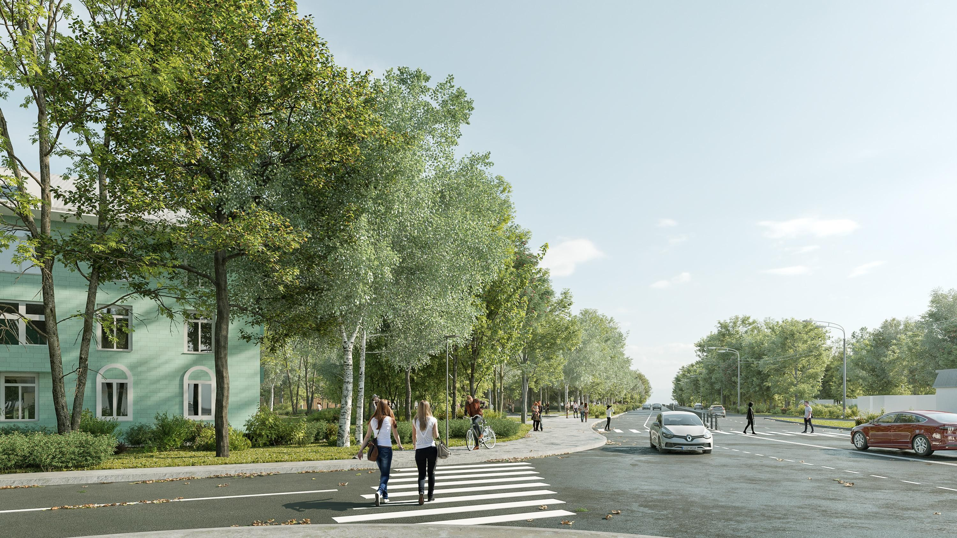












Благоустройство сквера "Патриот", г. Котельники
Визуализация 1
20
Вид на сквер со стороны остановки общественного транспорта на Дзержинском шоссе

Slide 22
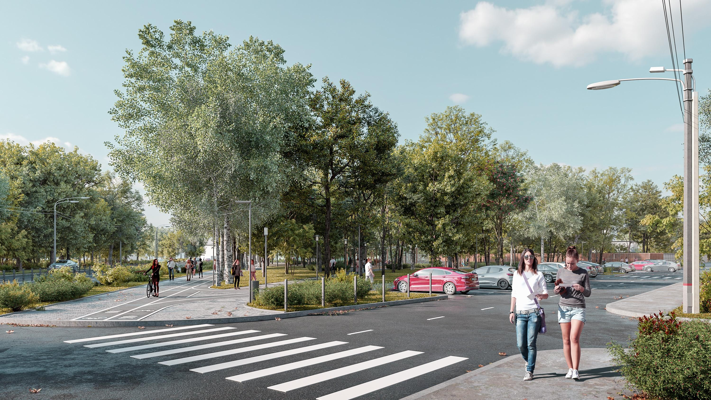

Благоустройство сквера "Патриот", г. Котельники
Визуализация 2
21
Вид на сквер со стороны перекрестка Дзержинского шоссе и ул. Новой

Slide 23
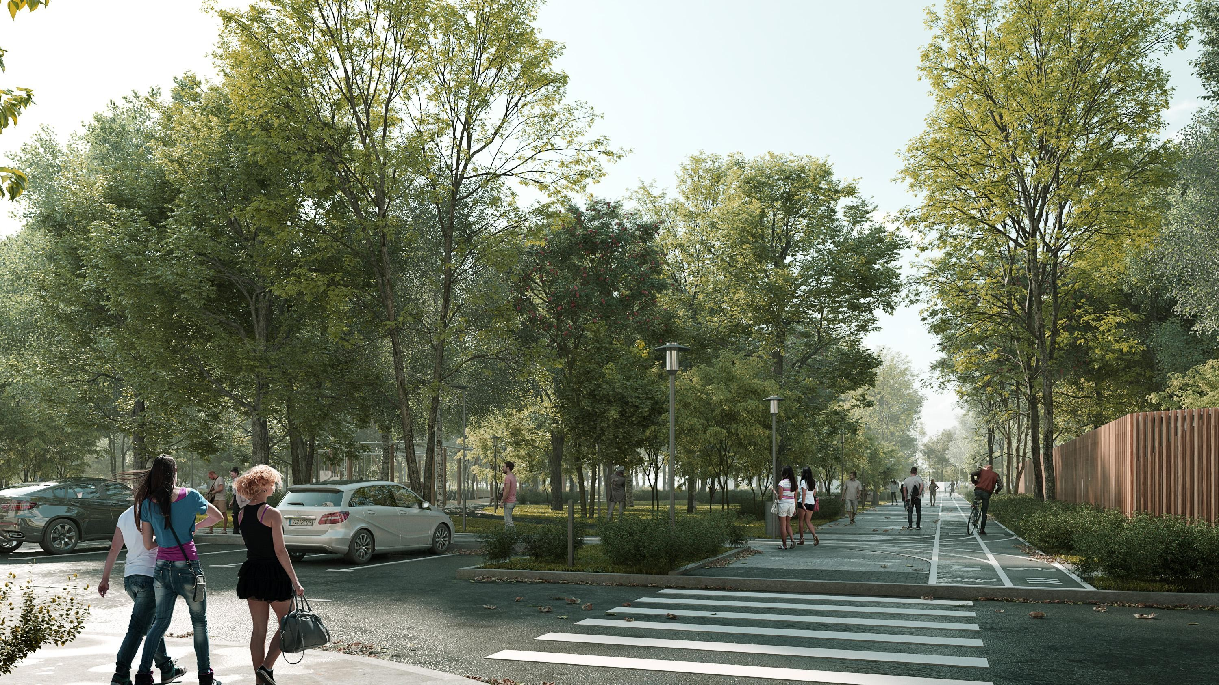

Благоустройство сквера "Патриот", г. Котельники
Визуализация 3
22
Вид на сквер со стороны ул. Новой

Slide 24
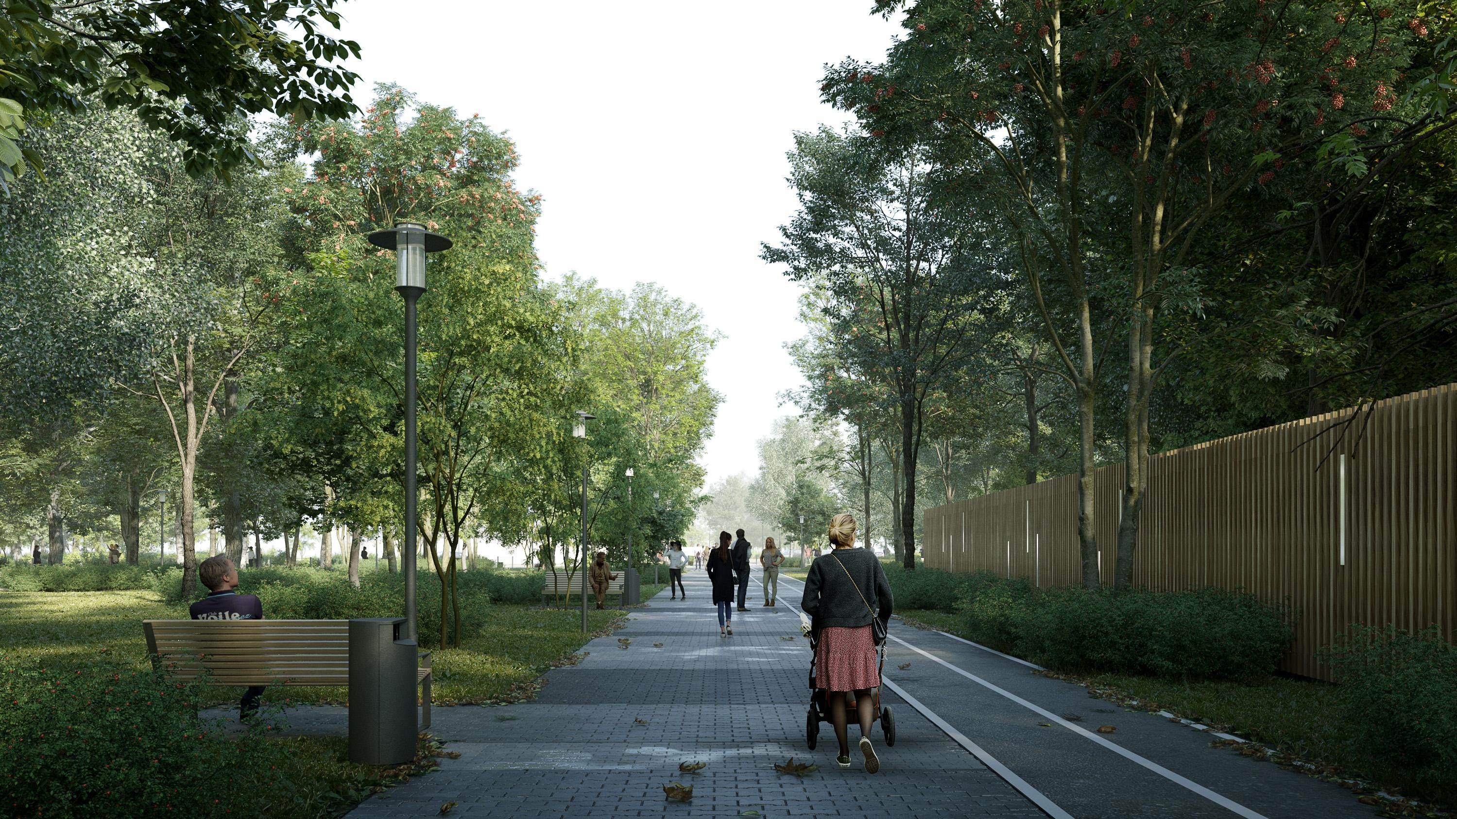

Благоустройство сквера "Патриот", г. Котельники
Визуализация 4
23
Главная аллея сквера

Slide 25
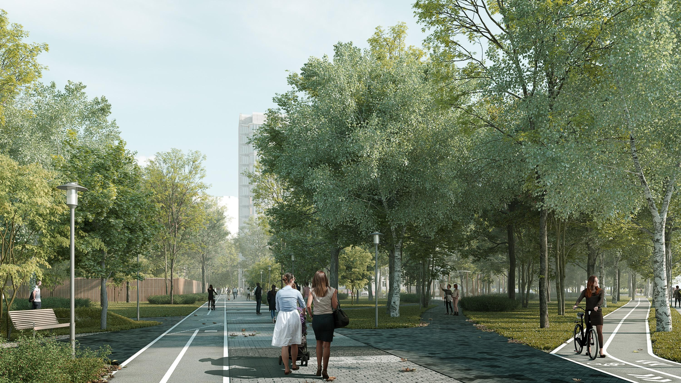

Благоустройство сквера "Патриот", г. Котельники
Визуализация 5
24
Главная аллея сквера

Slide 26
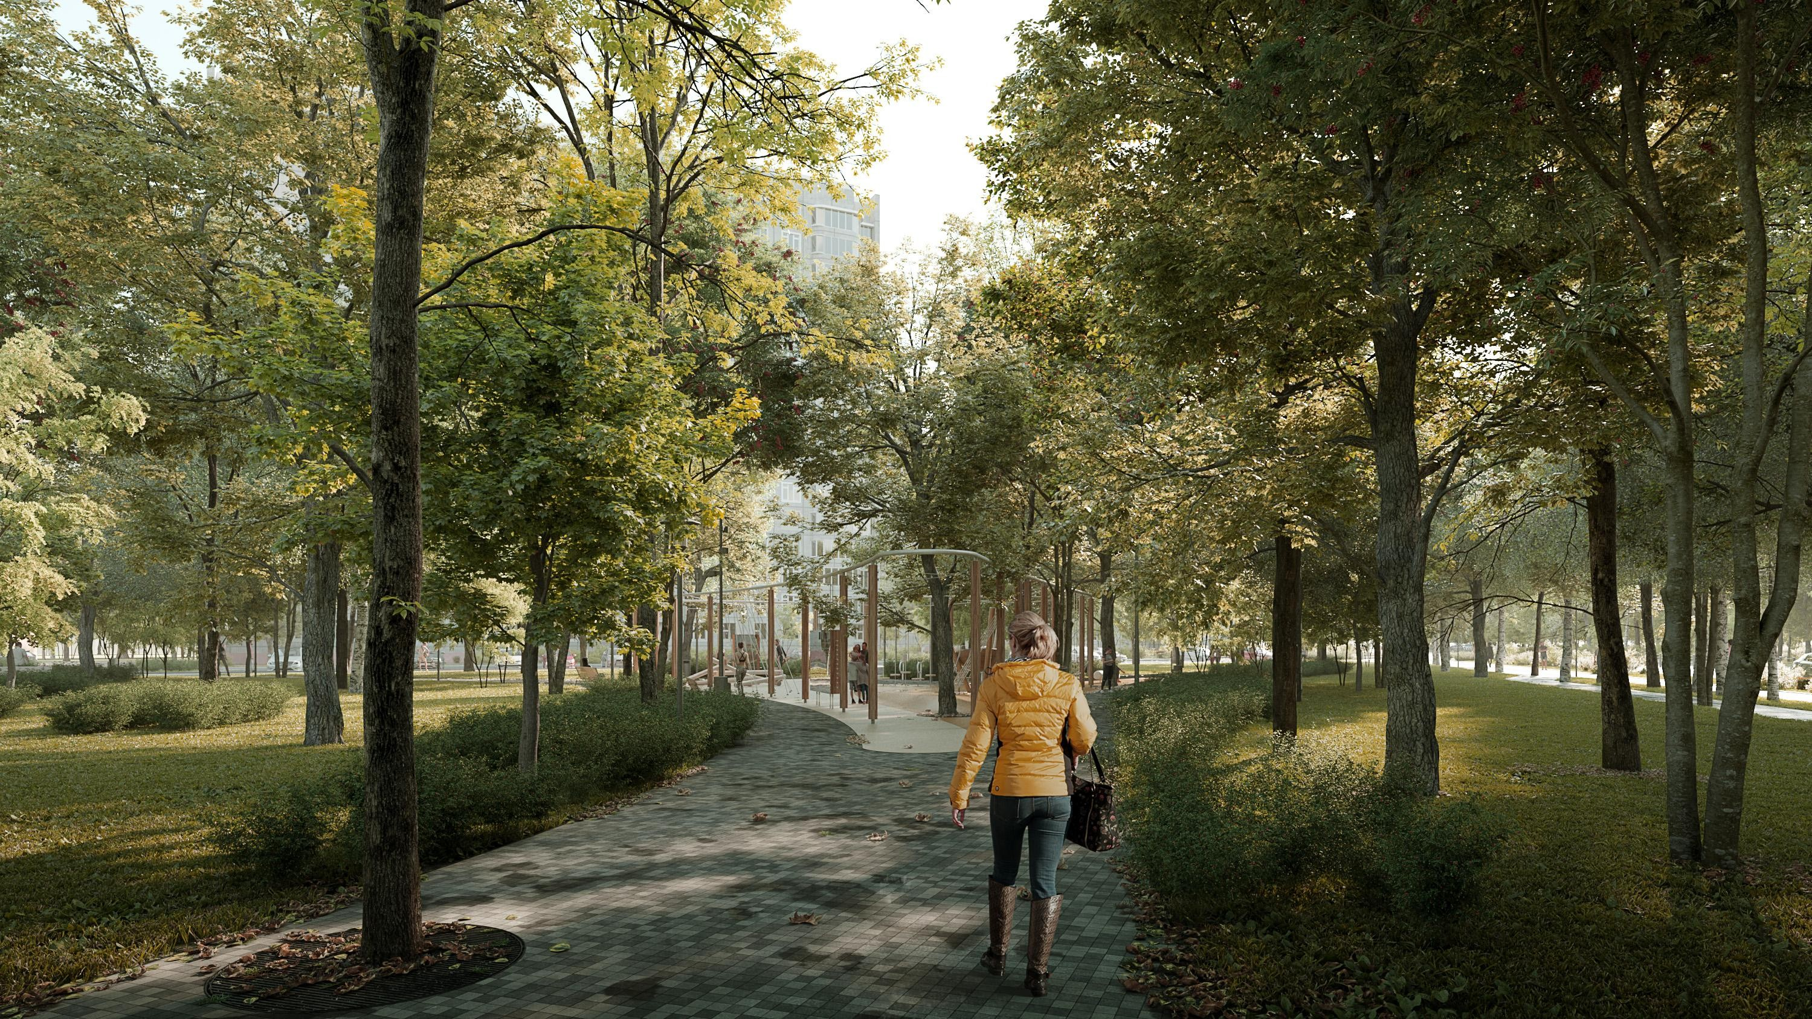

Благоустройство сквера "Патриот", г. Котельники
Визуализация 6
25
Вид на площадку отдыха

Slide 27
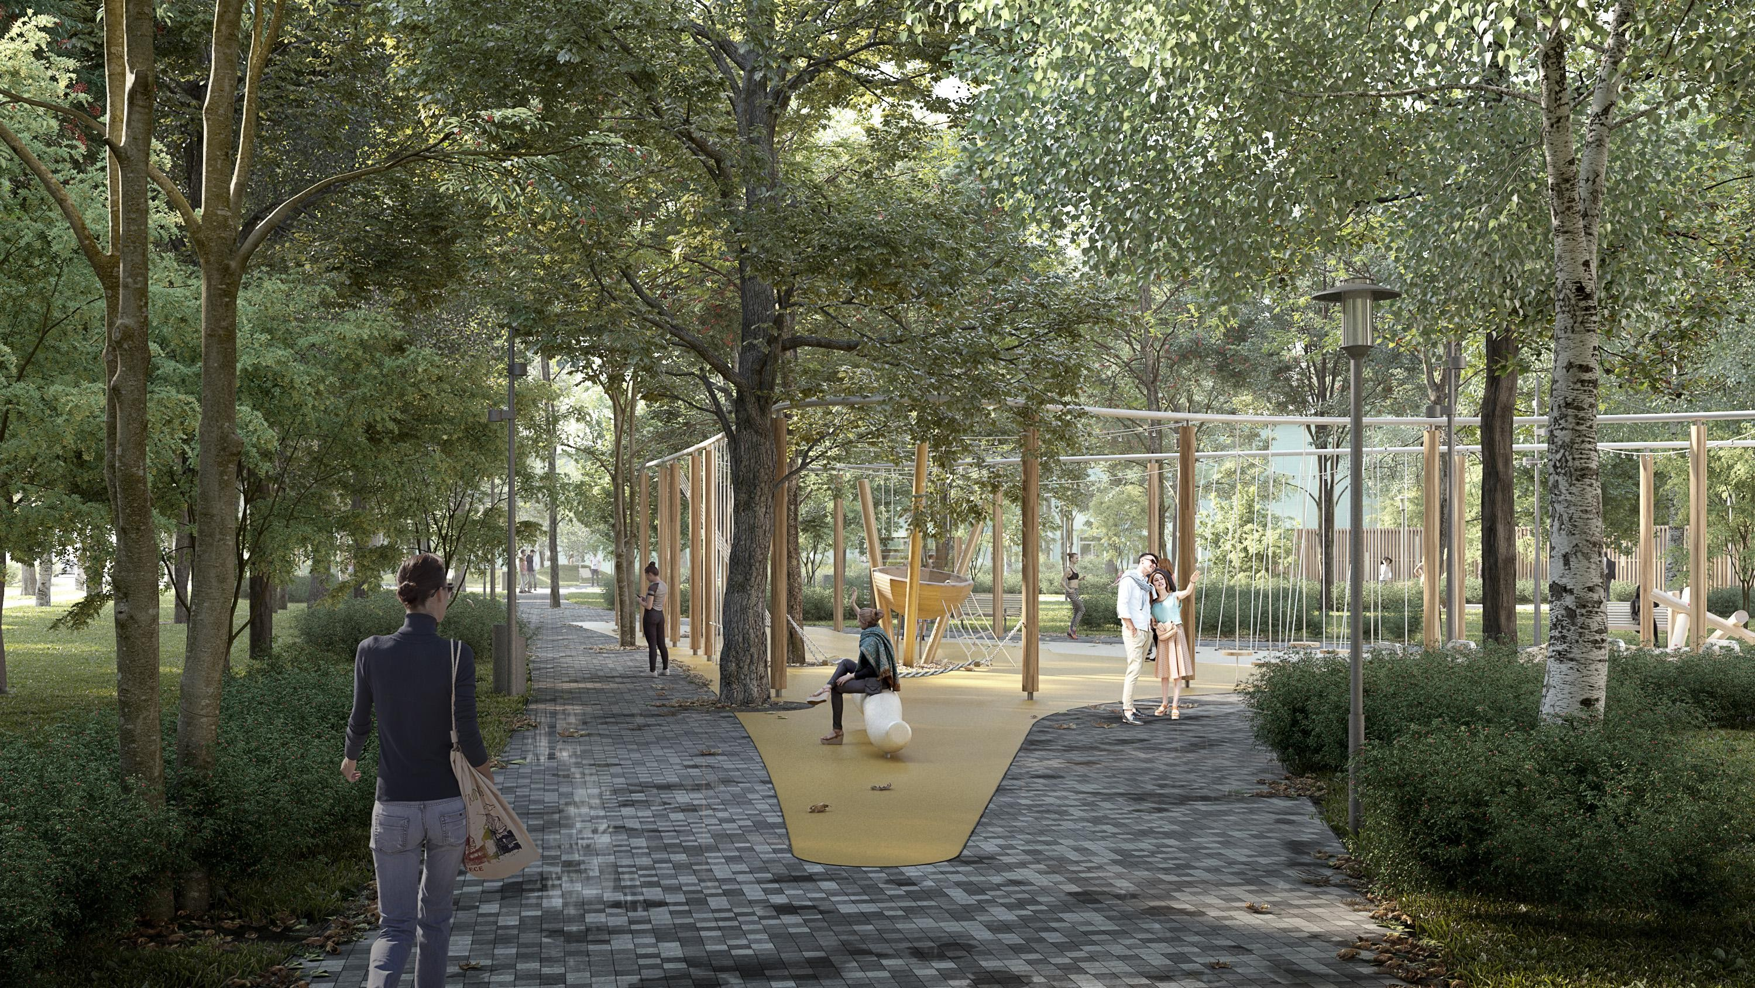

Благоустройство сквера "Патриот", г. Котельники
Визуализация 7
26
Вид на площадку отдыха

Slide 28
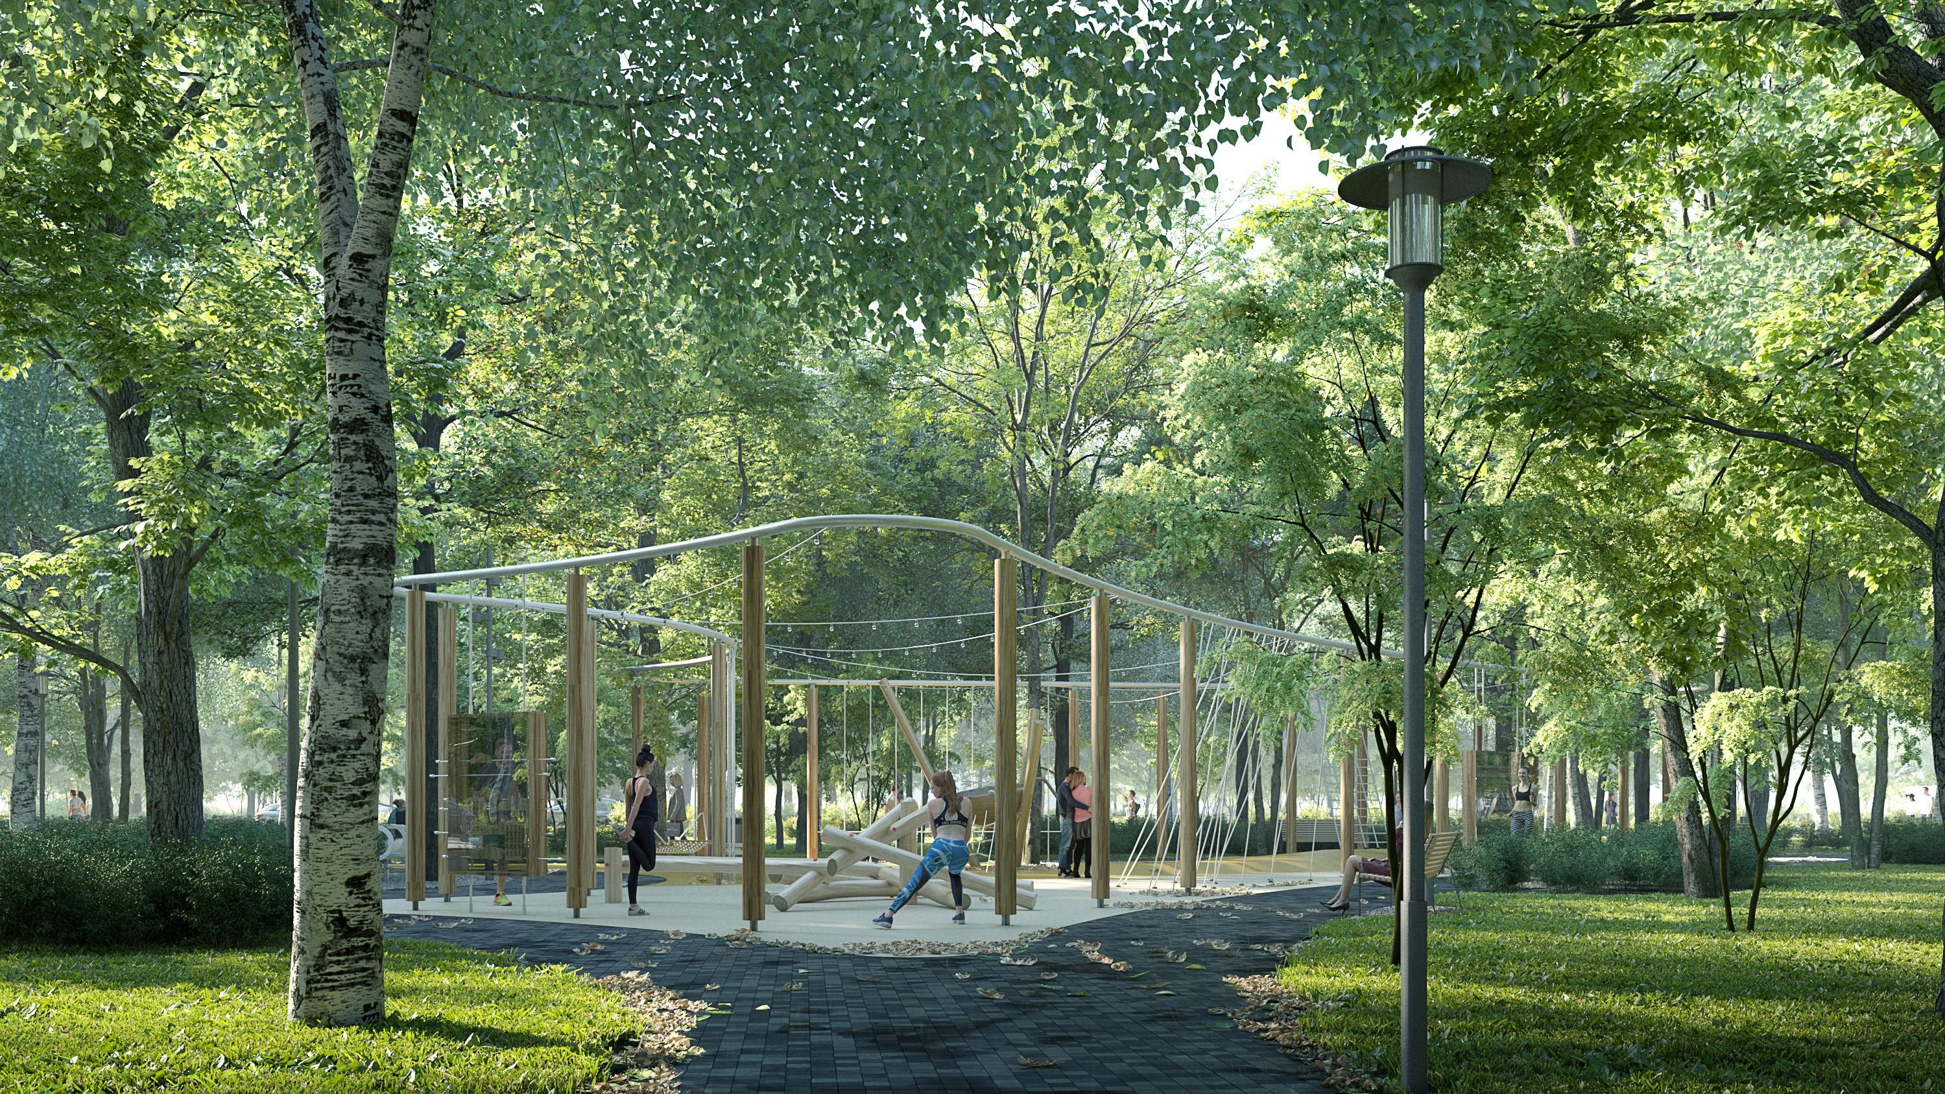
Благоустройство сквера "Патриот", г. Котельники
Визуализация 8
27
Вид на площадку отдыха

Slide 29
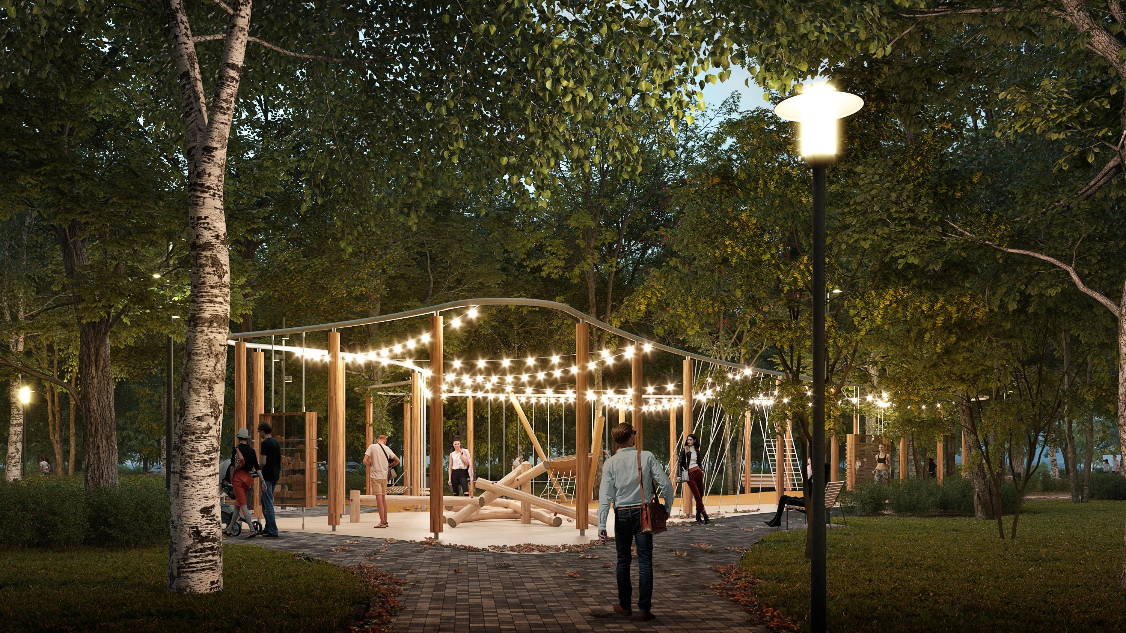
Благоустройство сквера "Патриот", г. Котельники
Визуализация 9
28
Ночной вид на площадку отдыха

Slide 30
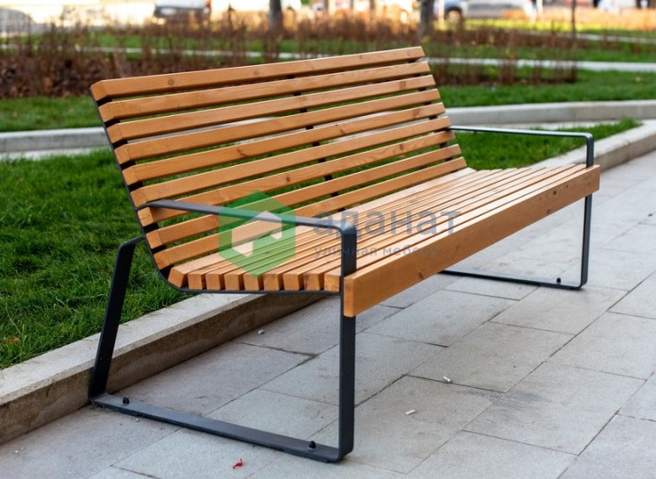
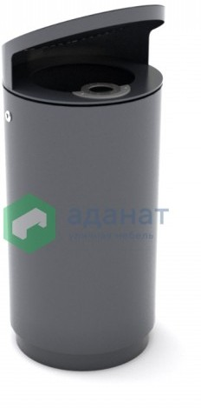
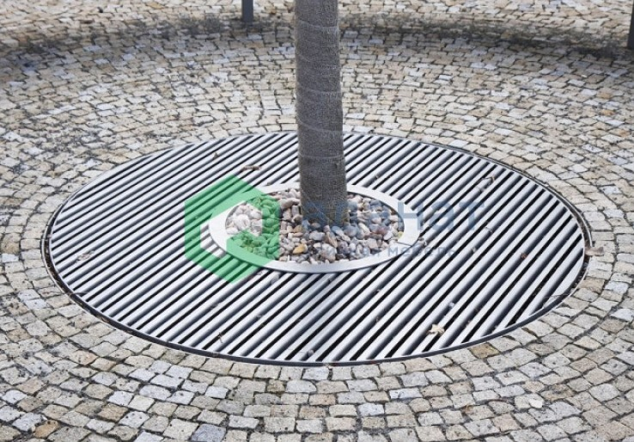



Благоустройство сквера "Патриот", г. Котельники
Ведомость малых архитектурных форм
29
№
название
изображение
габариты
материал
кол-во
примечание
1
Скамья
длина - 1 800 мм ширина - 755 мм высота - 850 мм
металл и дерево
7 шт.
2
Урна
высота - 930 мм Ø - 496 мм
металл
12 шт.
3
Приствольная решётка
наружный Ø - 1500 мм Ø приствольного отвестия -
570 мм
металл
6 шт.
4
Пергола
1 шт.
индивидуального изготовления
длина - 4 900 мм
ширина - 4 400 мм
высота - 1 130 мм
дерево
5
Брёвна
длина - 4 100 мм
ширина - 2 300 мм высота - 3450 мм
металл и дерево
1 шт.
6
Игровой комплекс Гнёзда

Slide 31






Благоустройство сквера "Патриот", г. Котельники
Ведомость малых архитектурных форм
30
№
название
изображение
габариты
материал
кол-во
примечание
длина - 2 015 мм ширина - 1000 мм высота - 90 мм
канат, дерево,
нержавеющая сталь
1 шт.
7
Гамак
длина - 4 000 мм
8
Бревно лиственницы
ширина - 500 мм высота - 400 мм
дерево
1 шт.
8
Забор
длина - 74,25 п.м. высота - 2 500 мм
дерево
индивидуального изготовления
10
Информационный стенд
длина - 850 мм ширина - 80 мм высота - 1800 мм
металл
1 шт.
11
Столбик ограждения "Променад"
ширина - 60 мм высота - 1 150 мм
Ø основания - 72 мм
металл
9 шт.
12
Велопарковка
ширина - 60 мм высота - 800 мм длина - 540 мм
металл
4 шт.

Slide 32







Благоустройство сквера "Патриот", г. Котельники
Ведомость осветительного оборудования
31
№ название
изображение
габариты
условное обозначение
кол-во
примечание
высота столба - 3 500 мм
1
Парковый светильник, тип 1
высота светильника - 550 мм
Ø - 206 мм
25 шт.
2 Парковый светильник, тип 2
высота - 5 000 мм
6 шт.
3 Уличный светильник
высота столба - 4 000 мм светильник 603*300*95
17 шт.
4
Гирлянда из лампочек
с шагом между патронами 40 см
76 п.м.

Slide 33








Благоустройство сквера "Патриот", г. Котельники
Ведомость покрытий
32
№ | материал | назаначение | размеры, мм | цвет | изображение | площадь покрытия, м кв.
1 | Цветной асфальтобетон | велодорожка |  | серый |  | 737
2
Бесшовное покрытие резиновой крошкой
детская площадка
бежевый
142
3
Бесшовное покрытие резиновой крошкой
детская площадка
светло-бежевый
141
4
Подсыпка гравием
под скамейками, велопарковка
фракция 20-40 мм
белый
41
Бетонная тротуарная плитка Мюнхен
аллея, тротуары по
периметру сквера
280*210*60 мм
210*140*60 мм
140*140*60 мм
140*70*60 мм
5
белый
917
Бетонная тротуарная плитка Мюнхен
280*210*60 мм
210*140*60 мм
140*140*60 мм
140*70*60 мм
6
аллея
серый
156
Бетонная тротуарная плитка Мюнхен
280*210*60 мм
7
аллея
210*140*60 мм
140*140*60 мм
140*70*60 мм
черный
94
8
Бетонная тротуарная плитка Квадрат
криволинейные дорожки
100*100*60 мм
антрацит
799
9
Бордюрная лента из оцинкованной стали
1 470 п.м.

Slide 34
Благоустройство сквера "Патриот", г. Котельники
Рекомендации по содержанию объекта благоустройства
33
ГАЗОН РУЛОННЫЙ
После укладки газона в первые 2-3 недели следует обильно поливать, ограничить хождение по нему для лучшего укоренения, а также подкормить комплексным удобрением. Первая стрижка должна проводиться строго поперек направления укладки рулонного газона. Стрижка осуществляется 1 раз в неделю для блокировки сорняков, в засушливое время
- 1раз в 2 недели, в последнюю стрижку перед зимним периодом следует оставить траву высотой 7-9см.
Шиповнику морщинистому необходимо провести обрезку сразу же после посадки, а в дальнейшем
ОСВЕТИТЕЛЬНОЕ ОБОРУДОВАНИЕ
Установка, монтаж и эксплуатация осветительных комплексов должна производиться в соответствии с «Правилами технической эксплуатации электроустановок потребителей». Комплексы не требуют обслуживания в течение всего срока службы. В случае необходимости поверхность оптической части протирать мягкой тканью.
с 3-летнего возраста вносить минеральные весенней обрезки.
ежегодно рекомендуется удобрения сразу после
Сирени для стимулирования роста и цветения необходима только обрезка.
РЕЗИНОВОЕ ПОКРЫТИЕ
На резиновом покрытии не допускать использование обуви с шипами. Для уборки следует использовать пылесос, воздуходув, для более сильных загрязнений - не металлические щетки и метла. Для очистки в зимний период от обледенения и снега не допускается использование металлических скребков и лопат - только пластиковые. Влажную уборку проводить не агрессивными моющими средствами, обычной водой из шланга.
МАЛЫЕ АРХИТЕКТУРНЫЕ ФОРМЫ И ЭЛЕМЕНТЫ ДЕТСКОЙ ИГРОВОЙ ПЛОЩАДКИ
ДЕРЕВЬЯ И КУСТАРНИКИ
Для безопасного использования регулярно (дважды в месяц) необходимо проверять все соединения, узлы крепления и другие компоненты площадки и при обнаружении неисправностей, устранять их. Ежегодно проверять и при необходимости освежать покрытие всех деревянных частей игровых площадок деревозащитным средством.
Вяз, берёза и рябина могут прижиться в земле со скудным содержанием питательных веществ, однако
рекомендуется температуры мульчирование.
удобрить почву. Для почвы необходимо
регулировки
сделать
При первых проявлениях
вредных и др.) средства
насекомых (медведка, майские жуки рекомендуется использовать специальные такие, как фунгициды и инсектициды.
Пузыреплодник неприхотлив, но
полив
ТРОТУАРНАЯ ПЛИТКА
рекомендуется осуществлять 3-4раза в месяц по 10- 20л. на растение, в зависимости от погоды. Смородина альпийская требует полива первые 1,5-2 месяца. Строго в конце марта или начале апреля, до начала сокодвижения, необходимо проводить обрезку. Минеральные комплексные удобрения вносятся дважды за сезон: в апреле, а также после цветения.
Чубушник влаголюбивое растение, рекомендуется еженедельный полив по 15-20 литров на растение, подкормки проводят два раза в год.
В зимний период для очистки ото льда и снега не использовать металлические ломы, скребки и лопаты - только пластиковые. Посыпание солью не рекомендуется. Допускается использование чистого песка, без солей и органических материалов. Обычные загрязнения можно очистить веником или метлой.
Более подробная информация по содержанию элементов благоустройства указана в паспортах заводов-изготовителей.

Slide 35

Мы стремимся к улучшению будущего за счет осмысленного формирования архитектурной
среды

